Slide 1
Sozialbetreuungspersonen sind häufig Bindeglied & Vermittler zwischen ÄrztInnen & KlientInnen/PatientInnen. Aufgaben von Sozialbetreuungspersonen sind in dem Zusammenhang:

Slide 2
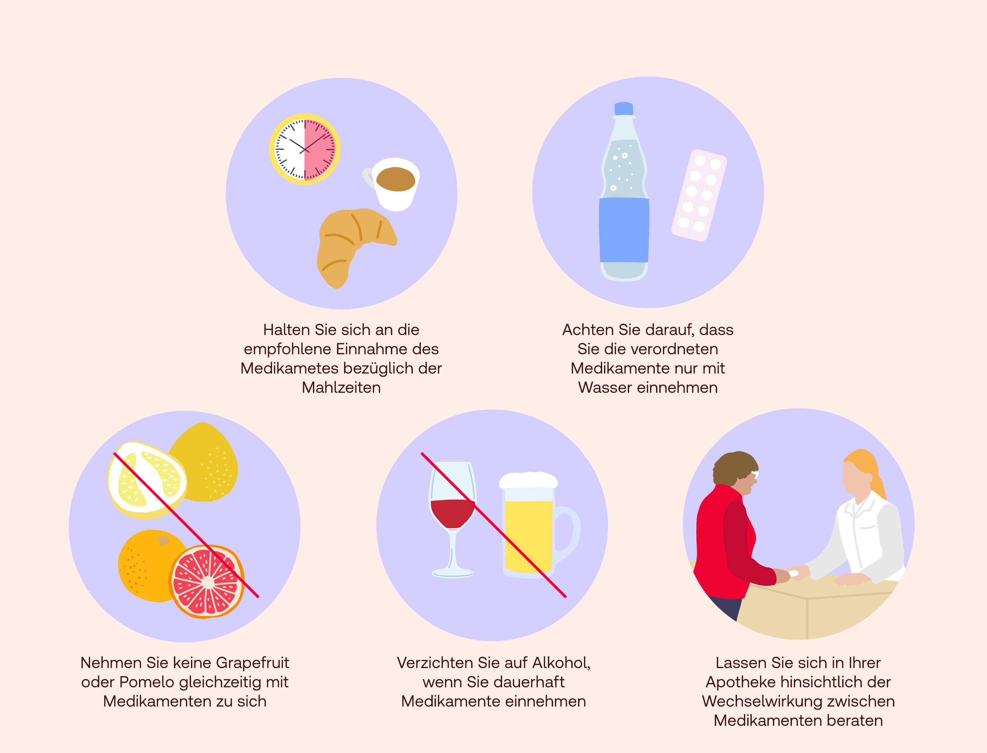
Ältere Menschen benötigen häufig viele Medikamente gleichzeitig. Es besteht die Gefahr von Nebenwirkungen & Wechselwirkungen. Mögliche Nebenwirkungen und / oder Wechselwirkungen können sich in nachfolgenden Symptomen zeigen:

Slide 3
Es gibt praktisch kein Medikament, das – auch bei bestimmungsgemäßem Gebrauch – keine Nebenwirkungen hat. Dies kann von kurzzeitigen Unpässlichkeiten bis hin zu lebensbedrohlichen Zuständen gehen. Häufig sind z. B. Hautausschläge, allergische Reaktionen, Magen-Darmoder Herz-Kreislauf-Störungen.

Slide 4
Häufiger Kontakt der KlientInnen ermöglicht die Früherkennung von geistigen & körperlichen Veränderungen.
Zum Beispiel

Slide 5
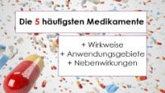
Mögliche Folgen bei Unkenntnis im Umgang mit Medikamenten:
Der Umgang mit Arzneimitteln erfordert ein hohes Maß an Verantwortung seitens der Betreuungspersonen & der KlientInnen selbst. Es sind o Kenntnisse über den praktischen Umgang mit Medikamenten sowie die o Erwünschten Wirkungen & Nebenwirkungen & das o Verhalten von Arzneistoffen im menschlichen Körper erforderlich.

Slide 6
2. Definitionen
Definition Pharmazie:
Lehre von der Herstellung, Verarbeitung, Lagerung, Qualitätskontrolle & Vertrieb von Arzneimitteln. Pharmazie ist eine interdisziplinäre Wissenschaft, die sich mit der Beschaffenheit, Wirkung, Entwicklung, Prüfung, Herstellung & Abgabe von Arzneimitteln befasst.

Slide 7
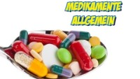

Slide 8
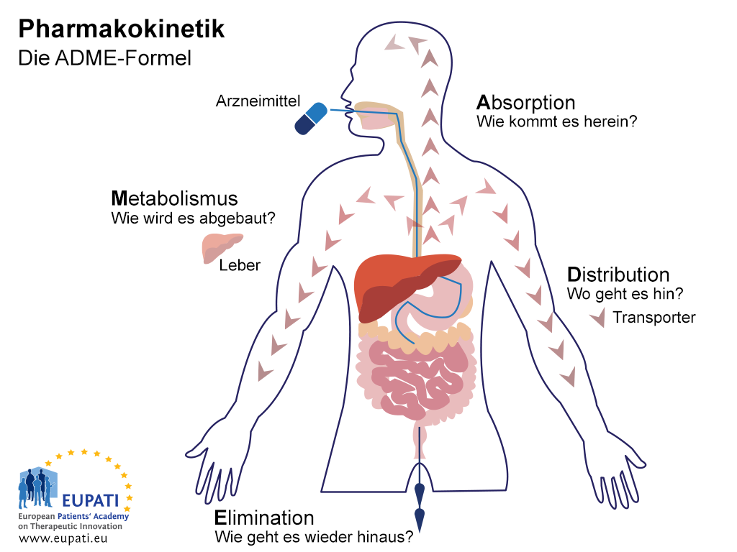
Definition Pharmakologie:
Lehre von Wechselwirkungen zwischen Wirkstoffen & Lebewesen.
Definition Pharmakokinetik:
Lehre vom Einfluss des Organismus auf die Arzneistoffe

Slide 9

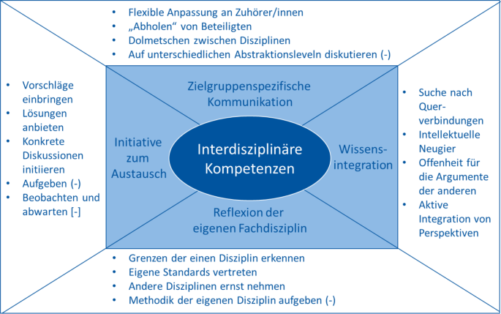
Interdisziplinär“: bedeutet …
.

Slide 10
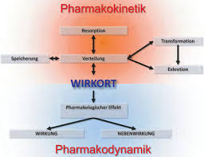
Definition Pharmakodynamik: Lehre vom Einfluss des Arzneimittels auf den Organismus

Slide 11
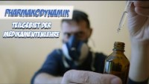

Slide 12
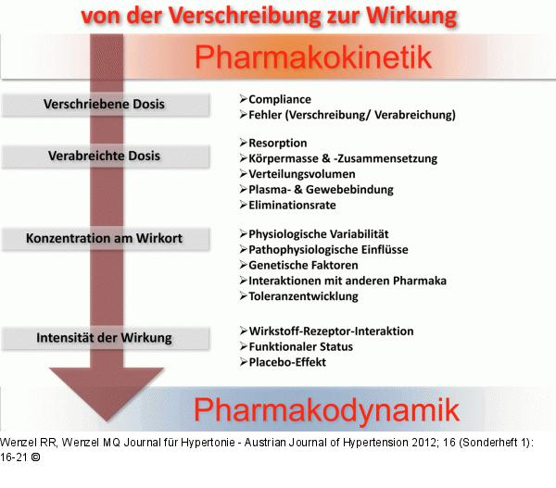
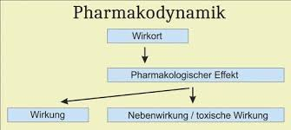

Slide 13
Definition Arzneistoff: Wirkstoff, der im menschlichen oder tierischen Organismus zur Verhütung, Besserung, Heilung oder Erkennung von Krankheiten dient. Beispielsweise:
Ein Arzneistoff (Synonyme: Pharmakon, ursprünglich ein den Körper verändernder Stoff, pharmazeutischer Wirkstoff, Pharmawirkstoff, )ist ein Stoff (Heilstoff), der bei der Herstellung eines Arzneimittels als arzneilich wirksamer Bestandteil verwendet wird (Arzneimittelwirkstoff). Meist wird der Arzneistoff in Kombination mit einem oder mehreren pharmazeutischen Hilfsstoffen, gelegentlich aber auch ohne Hilfsstoffe, zum Arzneimittel verarbeitet.
Definition Arzneimittel: Arzneiform, welche aktiven Wirkstoff & inaktive Hilfsstoffe enthält.
Arzneimittel sind Stoffe oder Zubereitungen aus Stoffen, die zur Anwendung am menschlichen oder tierischen Körper und/oder zur Heilung oder Linderung von Krankheiten bestimmt sind. Sie dienen der Wiederherstellung, Korrektur oder Beeinflussung von physiologischen Funktionen durch eine pharmakologische, immunologische oder metabolische Wirkung. Sie werden ebenfalls zur Verhütung von Krankheiten oder Beschwerden eingesetzt und können sowohl am Körper, als auch im Körper wirken. Weiterhin können Arzneimittel dazu verwendet werden, Diagnosen zu stellen, indem sie in Form von Kontrastmitteln anatomische Strukturen sichtbar machen.

Slide 14
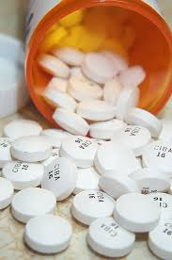
Definition Wirkstoff: Substanz die im lebenden Organismus Wirkungen hervorruft. Zum Beispiel:
Die Acetylsalicylsäure (ASS) beispielsweise, bekannt als Wirkstoff der Marke Aspirin™, basiert auf einer Substanz aus der Rinde der Silberweide.
Definition Pharmakon: Dabei handelt es sich um einen körperfremden oder körpereigenen Stoff, der nach seiner Aufnahme erwünschte (nützliche: Arzneimittel) oder schädliche (Gifte, Schadstoffe) Wirkungen hervorruft.
Viele Pharmaka wirken, abhängig von der Dosis entweder als Arzneimittel oder als Gift. Bekannte Beispiele dafür sind:

Slide 15
Definition Suchtgift: Abhängig machender Stoff. Beispiele dafür sind:
Definition Toxikologie: Lehre von den Giften & Vergiftungen.
Definition Gift (im engeren Sinn): Gifte sind chemische Stoffe, die bereits in geringen Mengen nach Einwirken auf den Organismus zu Schädigungen, Funktionsstörungen oder zum Tod führen können. Die Dosis entscheidet über den Eintritt einer schädlichen Wirkung.

Slide 16
Definition Arzneimittelgewöhnung (oder Toleranzentwicklung): o Nach mehrfacher Arzneimittelgabe muss die Dosis des Arzneimittels erhöht werden, um die gleiche Wirkung zu erzielen. Beispiele dafür sind:
Verstärkter Abbau oder Bindung des Arzneistoffes
o Vermindertes Ansprechen des Körpers auf das Arzneimittel

Slide 17
Definition Sucht:
Chronische Vergiftung
Krankhafter Zustand der psychischen & physischen Abhängigkeit
Einnahmezwang
Tendenz zur Dosissteigerung
Folge: bei Entzug Abstinenzerscheinungen, Defekte körperlicher & sozialer Natur
Toleranzentwicklung bedingt immer höhere Dosen

Slide 18
Definition Arzneimittel - Missbrauch: Zweckfremder oder übermäßiger Gebrauch einer Substanz. Nachfolgende Arzneimittel werden nicht selten missbräuchlich verwendet:
Medikamente mit Abhängigkeitspotenzial sind beispielsweise
stark wirksame Schmerzmittel (Opioid-Analgetika)
dämpfende Mittel und Schlafmittel (Sedativa und Hypnotika)
Entspannungs- und Beruhigungsmittel (Tranquilizer)
Aufputschmittel (Stimulanzien, zentral erregende Mittel)
Definition Entzugserscheinungen:
Kennzeichnen Sucht
Treten bei Nichtvorhandensein des abhängig machenden Stoffes auf
Symptome bei Entzugserscheinungen sind z. B.:
Unruhe
Aggressivität
Schwitzen
Angst
Zittern
Schmerzen
Delirium = Mit dem Begriff Delirium oder „Delir“ beschreibt man in der Medizin einen Zustand geistiger Verwirrung, der sich vor allem durch Störungen des Bewusstseins & Denkvermögens auszeichnet. Betroffene zeigen oft auch Krankheitszeichen wie Fieber oder starkes Schwitzen. Eine Sonderform des Delirs ist das Delirium tremens, das bei Alkoholentzug auftritt. Meist ist ein Delirium vorübergehend. Unbehandelt ist es manchmal tödlich.

Slide 19
Definition Interaktion:
Bedeutung Arzneimittelwechselwirkung: Pharmakologische Wechselwirkung zwischen zwei oder mehreren Arzneimitteln. Beispielsweise:
Dopplung
2 Arzneimittel mit der gleichen Wirkung können deren Nebenwirkungen verstärken. Z.B wenn Patienten versehentlich zwei Arzneimittel (von denen mindestens eines in der Regel ein rezeptfreies Medikament ist) mit dem gleichen Wirkstoff einnehmen. Zum Beispiel ein Mittel gegen Erkältung und ein Schlafmittel , die beide Diphenhydramin enthalten, oder ein Erkältungsmittel und ein Schmerzmittel, die beide Paracetamol enthalten.
Aufhebung der Wirkung (Antagonismus)
Zwei Arzneimittel mit entgegengesetzter Wirkung können die Wirkung des einen oder beider Mittel herabsetzen. Zum Beispiel können zur Schmerzlinderung angewendete nichtsteroidale Antirheumatika (NSAR) wie Ibuprofen den Körper zum Binden von Salzen und Flüssigkeit veranlassen. Diuretika wie Hydrochlorothiazid und Furosemid unterstützen hingegen die Ausscheidung von überschüssigem Salz und Flüssigkeit. Wenn jemand beide Arten von Arzneimitteln nimmt, kann das NSAR die Wirksamkeit des Diuretikums vermindern. Bestimmte Betablocker (wie Propranolol), die gegen Bluthochdruck und Herzerkrankungen eingenommen werden, setzen die Wirkung von beta-adrenergen Stimulanzien wie Salbutamol (ein Asthmamittel) herab. Beide Arzneimittel steuern zwar die Beta-2-Rezeptoren an , aber das eine blockiert sie, während das andere sie anregt.
Definition Indikation: Bedeutung: Anwendungsgebiet oder „Heilanzeige“. Beispielsweise:

Slide 20
Veränderung der Wirkung
Ein Arzneimittel kann die Aufnahme, Verteilung, Verstoffwechselung und Ausscheidung eines anderen Arzneimittels durch den Körper verändern.
Säurehemmende Mittel wie Histamin-2-(H2)-Blocker und Protonenpumpenhemmer erhöhen den pH-Wert im Magen und verringern die Aufnahme mancher Arzneimittel wie Ketoconazol, ein Mittel gegen Pilzinfektionen.
Chemikalien im Zigarettenrauch können die Aktivität mancher Leberenzyme erhöhen. Infolgedessen verringert Rauchen die Wirksamkeit mancher Arzneimittel, darunter Theophyllin (ein als Bronchodilatator bezeichnetes Mittel zur Erweiterung der Atemwege).
Manche Arzneimittel haben einen Einfluss darauf, wie schnell die Nieren ein anderes Arzneimittel ausscheiden. Hochdosiertes Vitamin C erhöht beispielsweise den Säuregrad des Urins und kann so die Ausscheidungsgeschwindigkeit und Aktivität bestimmter Arzneimittel verändern. Die Ausscheidung säurehaltiger Arzneimittel wie Aspirin kann verlangsamt werden, die von basischen Arzneimitteln wie Pseudoephedrin hingegen beschleunigt

Slide 21

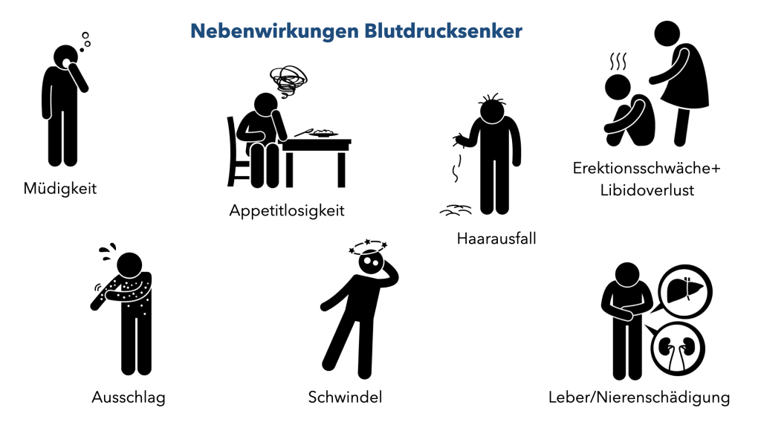
Definition Kontraindikation: Bedeutung: „Gegenanzeige“, bei der ein bestimmtes Mittel nicht angewendet werden darf.
Beispiele: Eine Schwangerschaft stellt relativ häufig eine Kontraindikation dar, weil viele Arzneimittel in der Schwangerschaft nicht eingenommen bzw. angewendet werden dürfen, um eine Schädigung des Kindes während der Schwangerschaft und/oder in der Geburtsphase zu vermeiden.
Definition Nebenwirkung (NW): Bei einer Nebenwirkung handelt es sich um eine unerwünschte Arzneimittelwirkung bei ordnungsgemäßem Gebrauch.

Slide 22
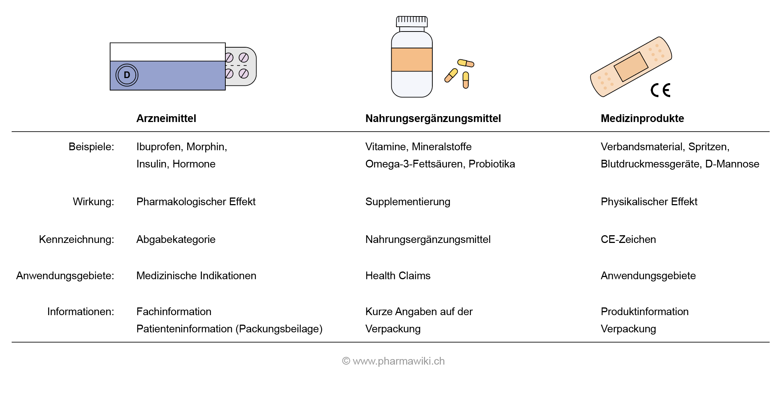
3. Was sind Arzneimittel?
Arzneimittel sind Wirkstoffe, die Krankheiten oder krankhafte Beschwerden heilen, lindern, vorbeugen oder erkennen können Beispiele dafür sind:
Arzneimittel können Funktionen des Körpers erkennen Beispiele dafür sind:

Slide 23
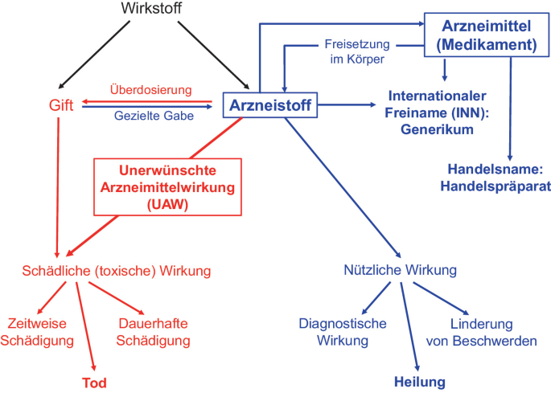

Slide 24
Arzneimittel können körpereigene Stoffe oder Flüssigkeiten ersetzen Beispiele dafür sind:
Arzneimittel können Krankheitserreger abwehren Beispiele dafür sind:
Arzneimittel können auf körperliche oder seelische Zustände / Funktionen einwirken Beispiele dafür sind:

Slide 25
4. Funktionen von Arzneimitteln
Heilen: z. B. Antibiotika
Lindern: z. B. Schmerzmittel (Analgetika)
Vorbeugen: z. B. Vitamine, Schutzimpfung
Erkennen: z. B. Röntgenkontrastmittel

Slide 26

5. Suchtmittelgesetz
Gesetz über Suchtgifte
Psychotrope Stoffe &
Vorläuferstoffe
Das Gesetz sieht strenge Regeln für den Verkehr mit Suchtgiften vor.
ein spezielles Rezeptformular erforderlich (zu bestellen bei der WGKK/ÖGK), das mit einer Suchtgiftvignette versehen werden muss (zu bestellen in der MA 15-Zentrale). • Im Notfall (Gefahr für das Leben des Pat.) auch ohne Vignette gültig → Apotheke muss Kopie dem Amtsarzt übermitteln. Psychotrope Substanzen (v.a. Benzodiazepine): • Pro Verschreibung max. 2-Monatsbedarf laut Fachinformation (§10 PV). Falls mehr indiziert → Kennzeichnung mit „necesse est“ • Flunitrazepam (Rohypnol®) ist hinsichtlich der Verschreibung den Suchtgiften gleichgestellt (Vignette, etc.).
„Psychotrope Stoffe“ sind Wirkstoffe, die einen Effekt auf das Zentrale Nervensystem (ZNS) haben. Damit umfassen sie sowohl alle gängigen Psychopharmaka, als auch Alkohol, Cannabis und andere illegalisierte Substanzen.
Vorläuferstoffe sind Chemikalien, die zur Herstellung von Betäubungsmitteln verwendet werden können. Dazu gehören Stoffe, die bei Einnahme nicht abhängig machen, aber in ein Betäubungsmittel überführt werden können.

Slide 27
Suchtgift-Rezepte:
Einzelverschreibung: Bedeutung:
Dauerverschreibung: Bedeutung:
Notfallrezepte: Bedeutung:
Definition Schmerztherapie:
Definition Substitutionsbehandlung:

Slide 28
6. Einteilung & Abgabe von Arzneimitteln
Frei verkäufliche Präparate (ohne Rezept): Sind rezeptfrei, dürfen auch in Drogerien abgegeben werden (Vitamine, Knoblauch, Verbandmaterialien). Es handelt sich um keine Arzneimittel, sondern um z. B. Nahrungsergänzungsmittel. Diese sind nicht apothekenpflichtig.
Apothekenpflichtige Medikamente: Es gibt Medikamente, die nicht rezeptpflichtig sind, die jedoch nur in der Apotheke abgegeben werden dürfen. Zum Beispiel Aspirin. Apothekenpflichtige Arzneimittel obliegen der Beratung durch ApothekerInnen.
Rezeptpflichtige Medikamente (apothekenpflichtig): Dürfen nur auf ärztliche Verordnung (Rezept ist die ärztliche Verordnung) und nur in Apotheken gegen Rezept abgegeben werden. Diese Medikamente sind also Apotheken und rezeptpflichtig

Slide 29
d) Einteilung der Arzneimittel nach der Art des In-Verkehr-Bringens:
Magistrale Zubereitung (Rezeptur) Es handelt sich um eine individuell zubereitete Einzelzubereitung, die in der Apotheke hergestellt wird. Bei rezeptpflichtigen Bestandteilen mit ärztlicher Verschreibung.
Arzneimittelspezialität (oder Fertigarzneimittel) Arzneimittelspezialitäten werden in gleichbleibender Zusammensetzung großtechnisch hergestellt und in abgabefertiger Packung unter einer besonderen Bezeichnung in Verkehr gebracht.

Slide 30
8. Arzneimittelbeschaffung
Wo können Arzneimittel gekauft werden?
o Apotheke
o Hausapotheke
Wie können Arzneimittel beschafft werden?
o Rezeptpflichtige Arzneimittel entweder
Privatrezept
Kassenrezept
Kosten von Arzneimitteln
o Rezeptgebühr oder Privatpreis, wenn niedriger
o Gebührenbefreiung
o Einsatzregelung
Zusatzgebühren

Slide 31
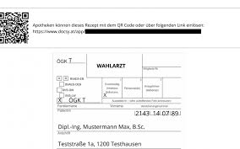
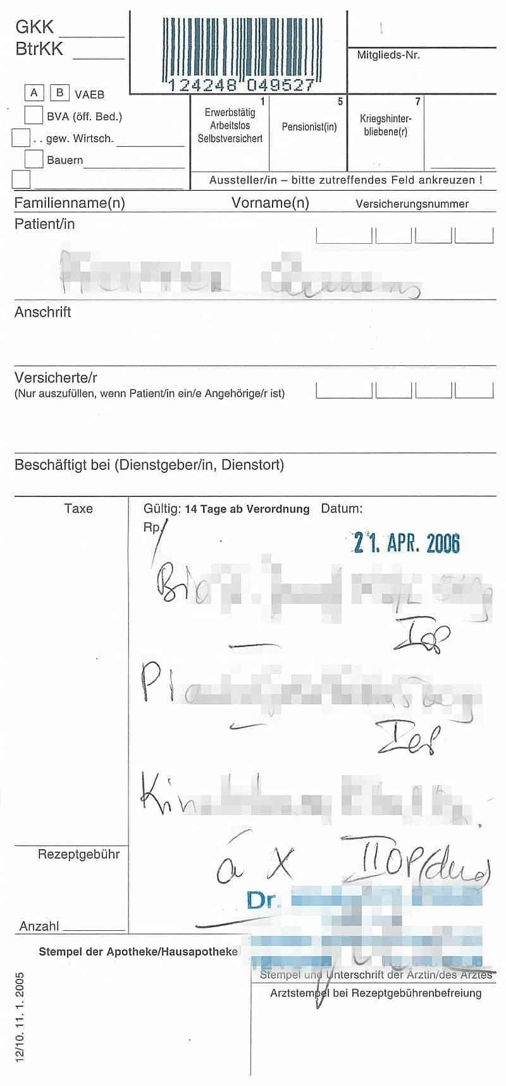
Hausapotheke ist ein Behältnis, um im privaten häuslichen Bereich eine Zusammenstellung von häufig gebrauchten Arznei- & Verbandmitteln für die Erste Hilfe & häusliche Krankenpflege aufzubewahren.

Slide 32
9. Das Rezept
Rezepte müssen von ÄrztInnen ausgestellt werden.
Die Rezeptpflicht ist im Arzneimittelgesetz geregelt.
Formale Anforderungen an Rezepte:
o Name, Anschrift, Berufsbezeichnung des Arztes
oder der Ärztin
o Familienname, Vorname der PatientInnen
o Ausstellungsdatum des Rezeptes
o Bezeichnung des Arzneimittels
o Abzugebende Menge für das Arzneimittel
o Gebrauchsanweisung für das Arzneimittel
o Gültigkeitsdauer des Rezeptes
o Unterschrift der ÄrztInnen
o Arzneiform
o Stärke
o Bei Kassenrezepten auch: Krankenkasse & Versicherungsnummer

Slide 33
Privatrezepte, Kassenrezepte
Unterschied zwischen Privatrezept &, Kassenrezepte
Kassenrezepte sind ab der Ausstellung einen Monat lang gültig. Ein Privatrezept wird ausgestellt, wenn die Medikamentenkosten nicht von der Krankenversicherung übernommen werden, z.B. für die Pille zur Empfängnisverhütung.

Slide 34
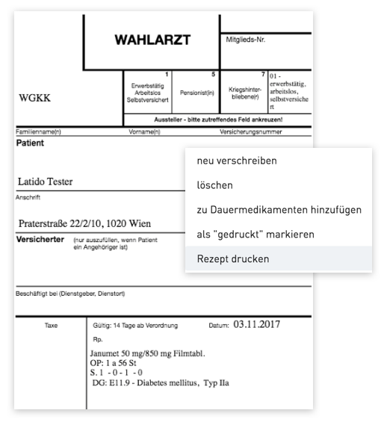
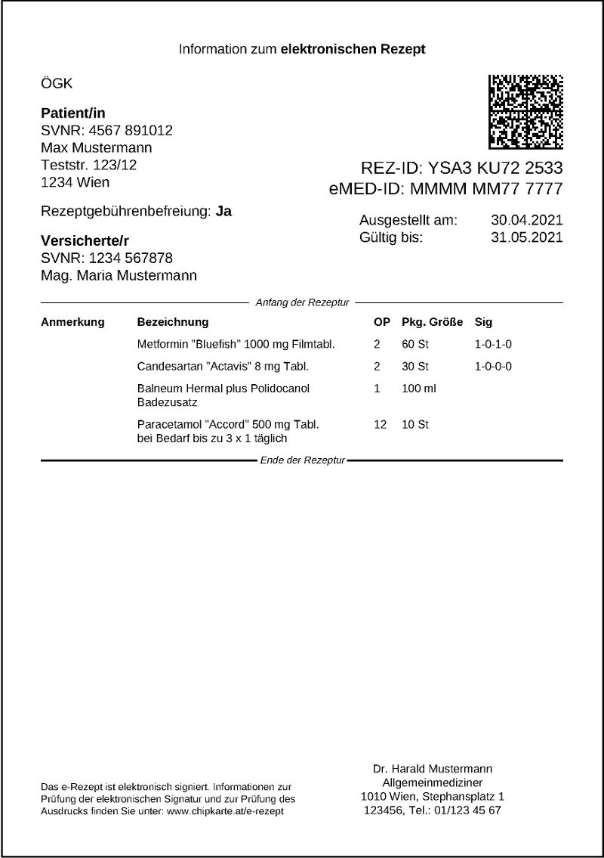

Slide 35
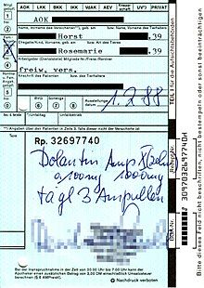
10. Die Suchtgiftverschreibung
Geregelt ist die Suchtgiftverschreibung im Suchtgiftgesetz & der Suchtgiftverordnung.
Sucht = Abhängigkeit
Süchtige Menschen leiden an einem unbezwingbaren Verlangen zur fortgesetzten Einnahme eines bestimmten Stoffes.
Diese Menschen leiden bei Einnahmeunterbrechung unter Entzugserscheinungen.
Es ist eine Tendenz zur Dosissteigerung (Toleranzerhöhung) beobachtbar. Beispiele für dieses Verhalten sind:

Slide 36
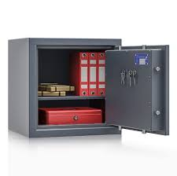
Suchtgiftrezepte:
Einzelverschreibung: Bedeutung:
Dauerverschreibung: Bedeutung:
Notfallrezepte: Bedeutung:
Dokumentation:
Der Suchtgiftannahme & Suchtgiftabgabe ist sehr streng & genau geregelt.
Lagerung von Suchtmitteln:
o Gesondert von anderen Arzneimitteln
o Suchtmittel müssen versperrt werden
o Der Schlüssel zum Suchtmittelschrank bzw. Suchtmittellager muss persönlich übergeben werden
Literatur-

Slide 37
11. Arzneimittelsicherheit
11.1. Arzneimittelsicherheit - Aufbewahrung & Kontrolle
o Einmal gewählte Ordnung der Arzneimittel beibehalten
o Auf das Haltbarkeitsdatum der Arzneimittel achten & dieses
regelmäßig kontrollieren
o Überprüfung der korrekten Lagerung (z. B. müssen bestimmte Arzneimittel kühl gelagert werden - Kühlschrank?)
o Überprüfung der Arzneimittel- & Arzneimittelverpackungen auf Beschädigungen oder Fabrikationsfehler
o Sehen, Riechen, Fühlen: hat sich z. B. die Farbe oder der Geruch eines Arzneimittels verändert?
o Im Zweifelsfalle fragen, wo? in der Apotheke
o Korrekte Entsorgung der Arzneimittel

Slide 38
11.2. Arzneimittelsicherheit - Lagerung
o Gibt es einen versperrbaren Schrank für die Arzneimittel?
o Müssen die Arzneimittel vor den KlientInnen „gesichert“ werden?
o Wer hat den Schlüssel zum Medikamentenschrank?
o Sind die Medikamente vor Licht, Sauerstoff, Feuchtigkeit & Mikroorganismen geschützt?
o Achten Sie immer auf Sauberkeit & Ordnung im Medikamentenschrank & systematische Lagerung der Arzneimittel
o Die Arzneimittel Ihrer KlientInnen sollen von ApothekerInnen beschriftet werden (Einnahme)
o Werfen Sie nie den Beipackzettel & / oder den Originalkarton weg
o Achten Sie darauf, dass keine losen Ampullen oder Tabletten aufbewahrt werden
o Beachten Sie das Ablaufdatum von Medikamenten
o Beschriften Sie Arzneimittel (z. B. Augentropfen) mit dem Datum des Anbruches (der Öffnung). Achtung: Ablaufdatum ist nicht gleichzusetzen mit Aufbrauchfrist
o Achtung: Alkohol kann brennen, Ether explodieren
o Beachten Sie die Lagerungsvorschriften der Arzneimittel nach deren Öffnen
o Stellen Sie Flaschen, NICHT legen!
o Informieren Sie Ihre KlientInnen & deren Angehörige über die Lagerungsregeln für Arzneimittel

Slide 39
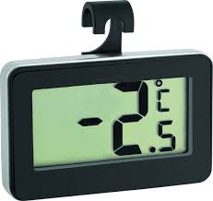
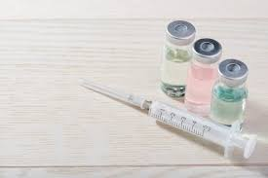
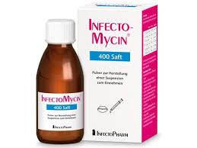
11.3. Arzneimittelsicherheit - Merke!
Raumtemperatur= 15 bis 25 Grad C
Kühlschranktemperatur: 2 bis 8 Grad C (Insulin, Impfstoffe) Gemüsefach
Kühlkettenpflicht für Lebendimpfstoffe (Masern-Mumps-Röteln [MMR])
Einige angerührte antibiotisch wirksame Säfte müssen im Kühlschrank gelagert werden

Slide 40
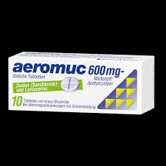
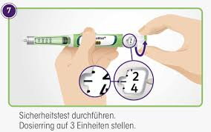
Insuline sind 4 Wochen Raumtemperaturstabil
Trockenlagerung von Brausetabletten (Trocknungsmittel)
Lichtschutz für brennbare Stoffe, Gifte & Suchtgifte. Für alle lichtempfindlichen Arzneimittel gilt: Aufbewahrung im Überkarton.
Gifte & Suchtgifte

Slide 41

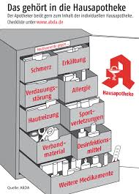
12. Hausapotheke
Kontrolle der Hausapotheke (mindestens 2x/Jahr)
Richtige Bestückung der Hausapotheke
Basisausstattung einer Hausapotheke:
Für Erste Hilfe & Einfache alltägliche Infekte & Unpässlichkeiten
Rezeptpflichtige Arzneimittel nur für die Dauer der Therapie einnehmen
Richtige Aufbewahrung der Hausapotheke (ein kühler Raum wird empfohlen)
Die Hausapotheke soll leicht zugänglich, aber für Kinder unerreichbar sein
Für Zugangsberechtigte zur Hausapotheke soll der Schlüssel leicht erreichbar sein
Die Arzneimittel sollen innerhalb der Hausapotheke übersichtlich gelagert werden
Vor der Anwendung von Arzneimitteln: Beipackzettel lesen
Dosierungsangaben genau beachten
Bei Nebenwirkungen: Medikament sofort absetzen, ÄrztInnen / ApothekerInnen anrufen bzw. aufsuchen.
Wichtige Telefonnummern & Kontakte:
Rettungsdienst: 144
Ärztenachtdienst: 141
Vergiftungszentrale: 01/406 43 43
Apotheken-Notruf: 1455 Apotheken-App

Slide 42
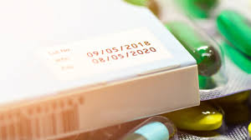
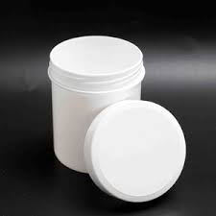
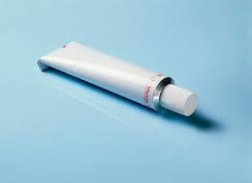
13. Haltbarkeitsdatum & Maximale Aufbrauchfristen
13.1. Haltbarkeitsdatum
Fertigarzneimittel: Mindesthaltbarkeitsdatum bezieht sich auf die original verschlossene & korrekt gelagerte Arznei
Anbruchsdatum: bei flüssigen Arzneimitteln vermerken, nur beschränkt lagerfähig
Magistrale Arzneimittel: zum alsbaldigen Gebrauch, kühl lagern, Lichtschutz
13.2. Maximale Aufbrauchfristen
Augentropfen 1 Monat
Augensalben 24 Wochen
Creme, Salbe in Tiegel 3 Monate
Creme, Salbe in der Tube 1 Jahr
Inhalationsflüssigkeit, kons. 1 Monate kons.=
Kapseln, trocken aufbewahrt 3 Jahre
Mundspülungen, kons. 6 Monate
Nasenspray, Nasentropfen 3 Monate
Ohrentropfen 1 - 6 Monate
Pulver, trocken aufbewahrt 1 Jahr
Suppositorien 1 Jahr

Slide 43
14. Das Arzneimittel im Einsatz
Arzneispezialität = Fertigarzneimittel
Kennzeichen von Arzneispezialitäten:
Im Voraus hergestellt
Immer gleichbleibende Qualität
Besondere Bezeichnung („Markenname“ ®)
Besondere Aufmachung (Verpackung)
Patent
Originalware – Generika
Was sind Originalpräparate?
Originalpräparate sind Medikamente, die zum ersten Mal mit einem neuen Arzneistoff oder in einer besonderen Anwendungsform von forschenden Pharmaunternehmen auf den Markt gebracht werden. Sie tragen Markennamen und müssen ein aufwendiges und zugleich kostenintensives Erstzulassungsverfahren durchlaufen.
Durch einen Patentschutz, meist um die 10 Jahre, genießt das forschende Pharmaunternehmen Marktexklusivität. In dieser Zeit hat es die Möglichkeit, die Entwicklungsausgaben auszugleichen.
Was sind Generika?
Generika sind Nachahmerprodukte, die in Wirkstoff Wirkstärke und Darreichungsform dem Original entsprechen. Sie können sich davon jedoch in den enthaltenen Hilfsstoffen unterscheiden.
Einige Originalanbieter produzieren auch die ihrem Originalpräparat entsprechenden Generika. Originalpräparate und Generika unterscheiden sich dann nicht in der Zusammensetzung, sondern nur in der Verpackung. Generika tragen meist nur den Wirkstoffnamen sowie zusätzlich den Herstellernamen.

Slide 44
Registered ® (Registrierte Marke)eingetragen und somit registriert wurde. Das Gesetz verpflichtet nicht zur Verwendung des Zeichens ® für eine registrierte Marke. Es ist jedoch nicht erlaubt, das Zeichen ® zu verwenden, wenn die Marke nicht eingetragen ist bzw. solange die Marke noch in der Anmeldephase ist.
Zulassung der Arzneimittel erst bei belegbarer pharmazeutischer Wirkung durch Studien
Arzneimittelverpackung
Primärverpackung:
Kommt meist mit Arzneimittel in Berührung (z. B. Blister, Tuben, Folien, Kunststoffbehälter).
Sekundärverpackung:
Name, Wirkstoffbezeichnung, Anzahl & Art der Arzneiform, apothekenrezeptpflichtig, Wirkstoff mit Stärkeangabe pro Arzneiform, wichtige PatientInneninformation, Zulassungsnummer, Hersteller, Pharmazentralnummer, Chargenbezeichnung, Haltbarkeitsdatum.

Slide 48
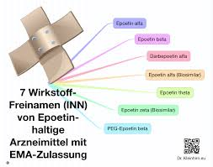
Packungsbeilage
Gebrauchsinformation, Inhalt amtlich festgelegt.
Namensbezeichnung, Namen & Adresse des Unternehmens, Zusammensetzung, Anwendungsgebiet, Dosierungsanleitung, Gegenanzeigen, Nebenwirkungen, Wechselwirkungen, Warnhinweise, Darreichungsform, Packungsgröße.
Arzneimittelnamen
Handelsname:
Firmenname, Produktbezeichnung für ein Medikament aus einem oder mehreren Wirkstoffen, land- & firmenspezifisch, ® = registered name
INN:
Internationaler Freiname, Kurzbezeichnung für jeden Wirkstoff.
Auf der ganzen Welt gleich.
Der Internationale Freiname, abgekürzt INN (Englisch: International Nonproprietary Name), wird von der Weltgesundheitsorganisation (WHO) vergeben und ist der gemeinfreie produktneutrale Name eines Arzneimittelwirkstoffs.

Slide 49
Chemischer Name:
Der chemische Name ist in der Regel schwierig zu merken & auszusprechen
Beispiel:
NOVALGIN ®
Metamizol
Noramidopyridiniummethansulfonat
Namenszusätze
Depot / ret.(retard) das Medikament hat eine verlängerte Wirkung da es seinen Wirkstoff nach und nach abgibt
Mite Das Medikament enthält eine geringere Dosis des Wirkstoffes
Forte Das Medikament enthält eine stärkere Dosis des Wirkstoffes
Mono Das Medikament enthält nur 1 Wirkstoff
Comp. / plus / (hct) Das Medikament enthält mehrere Wirkstoffe
Comp.: = „compositus“ für „zusammengesetzt

Slide 50
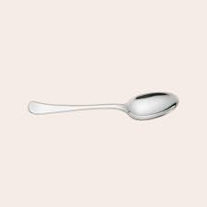
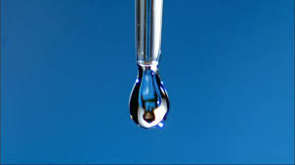
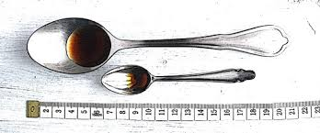
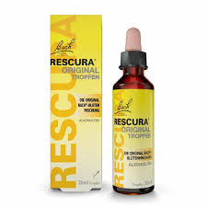
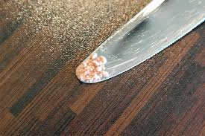
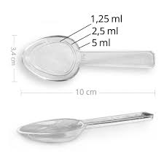
15 Mengenbezeichnungen
5 ml = 1 ML = 1 KL
KL = Kaffeelöffel
15 ml = 1 EL
EL = Esslöffel
gtt (guttae) = Tropfen
ML = Messlöffel
kg = Kilogramm
KG = Körpergewicht
μg = Mikrogramm
g = Gramm
mg = Milligramm
IE = Internationale Einheit
Msp = Messerspitze

Slide 51
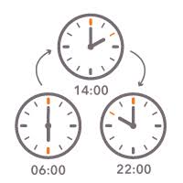
16. Umgang mit Medikamenten
16.1. Einnahmevorschriften
Vor dem Essen:
o Mindestens 30 Minuten
o Optimal 1 Stunde
o Schnelle Wirkung
o Vollständige Resorption
Während dem Essen:
o Magenschonend
o Meist langsame & reduzierte Aufnahme
Nach dem Essen:
Zeitabstand mindestens 1 Stunde
Manche Nahrungsmittel erfordern längeren Zeitabstand

Slide 52
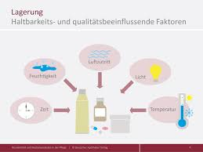
16.2. Einnahmerichtlinien
Die Packungsbeilage lesen, bei Unklarheit ÄrztInnen oder ApothekerInnen fragen
Die vorgeschriebene Dosierung & Einnahmezeiten / Dauer einhalten
Bei mehreren Medikamenten die Wechselwirkungen bei ÄrztInnen oder ApothekerInnen erfragen
Keine Arzneimittel anderer Personen einnehmen
Richtige Lagerung der Arzneimittel

Slide 53
16.3. Tagesdosierung
1x pro Tag: Immer zur gleichen Zeit gesamte Tagesdosis auf einmal, Toleranz +/- 1- 2 Stunden
2x pro Tag: Einnahme im Abstand von 12 Stunden, Toleranz +/- 1 Stunde
3x pro Tag: Einnahme alle 8 Stunden, Toleranz +/- 30 Minuten
Bedeutung von „Toleranz“ im Zusammenhang mit der Medikamenteneinnahme:
Toleranz ist eine Verringerung der Arzneimittelwirkung durch eine wiederholte Einnahme des Arzneimittels.

Slide 54
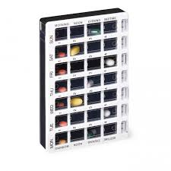
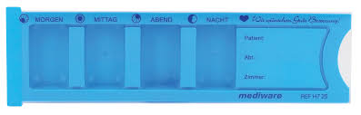
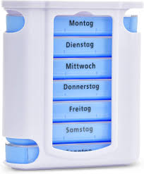

4x pro Tag: Einnahme alle 6 Stunden
5x pro Tag: Einnahme alle 4 Stunden
16.4. 8-R-Regel
Richtige Person
Richtiger Zeitpunkt
Richter Wirkstoff
Richtige Dosis
Richtige Applikationsform (Verabreichungsform)
Richtige Lagerung
Richtige Aufbewahrung und Entsorgung
Richtige Dokumentation
16.5. Medikamentendispenser
8 – R – Regel
Die KlientInnen müssen ihren Medikamentendispenser selbst bedienen können
Unterschieden wird zwischen Tages & Wochendispenser
Lichtschutz, Schutz vor Feuchtigkeit
Medikamentendispenser nicht am Fensterbrett oder neben dem Herd lagern

Slide 55
17. Arzneimitteleinsatz bei älteren Menschen
Mehr als 50% der über 60jährigen benötigen eine Dauermedikation
Überwiegend werden Herz-Kreislaufmedikamente & Arzneien für das zentrale Nervensystem
verschrieben
Senioren leiden häufig unter einer eingeschränkten Nieren- & Leberfunktion, sowie Herzinsuffizienz (Herzschwäche)
Erhöhtes Lebensalter = erhöhte Medikamentenempfindlichkeit: z. B. Blutdruck
Komplizierte Medikamenten-Einnahmeschemata verhindern planmäßige Einnahme!!!
o Senioren leiden häufig unter Sehstörungen, Vergesslichkeit, Verwechslung von Medikamenten sowie unter Schluckbeschwerden
o Manche Senioren verwenden zu wenig Flüssigkeit zum Nachtrinken oder nehmen beim Schlucken keine aufrechte Position ein. Das Arzneimittel bleibt in der Speiseröhre hängen.
Folge: keine bzw. schlechtere Wirkung, Verletzungen
o (Feinmotorische) Probleme mit (z. B. dem Öffnen / Schließen) von Verpackungen

Slide 56
Senioren
o Ernähren sich schlechter, trinken zu wenig
o Verwerten Arzneimittel & Nahrungsmittel schlechter
o Sind häufiger multimorbid als junge Menschen: Unter Multimorbidität versteht man das gleichzeitige Bestehen mehrerer Krankheiten bei einer einzelnen Person.
Gesetzgeber „kennt Senioren nicht“
o Packungen sehen sich immer ähnlicher – Sicherheit?
o Verpackungen & Beipackzettel zu kompliziert
o Blisterpackungen, Teilen von Tabletten
o Kindersichere Verschlüsse von Tropfen & Säften
o Augentropfenflaschen
o Druckgröße der Arzneibeschriftung

Slide 57
18. Krankenhausentlassung
18.1. Situation der Senioren nach der Entlassung
o Medikation häufig umgestellt
o Zurechtkommen mit neuen Packungen
o Oftmaliges Vergreifen – Sehstörungen?
o Absetzen von Dauermedikation
o Ausschleichen von Medikamenten
o Oft fehlende Bereitschaft zur Mitwirkung an
therapeutischen Maßnahmen
18.2. Betreuungsteam nach der Entlassung
o ÄrztInnen – ApothekerInnen - HeimhelferInnen
o Regelmäßige richtige Arzneimitteleinnahme
o Beobachtung von Veränderungen, Nebenwirkungen
o Medikamentenübergebrauch (Analgetika, Doppeltkauf,
Einkauf durch dritte Person)
o Überschneidungen Verordnungen HausärztInnen, FachärztInnen

Slide 58
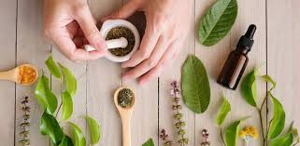

19. Wirkstoffe
Pflanzlich – Phytotherapie
Mineralien & Spurenelemente
(Natrium, Calcium, Magnesium, Jod,
Schwefel, Selen, Zink, Kupfer, …)
Tierisch – Eiweiß, Adrenalin, Fischöle, …
Gentechnisch: Insuline, Impfstoffe
Chemische: ….

Slide 59
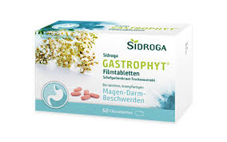
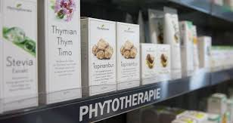
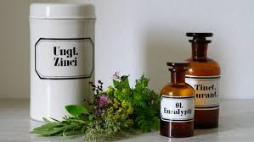
Phytotherapie: Behandlung von Krankheiten mit pflanzlichen Arzneimitteln. Dabei erfolgt die therapeutische Anwendung von Pflanzen oder Pflanzenteilen (Blüten, Blätter, Samen, etc.) zumeist in Form von Tees oder als Arzneidroge (getrocknete Pflanzenteile). Bei der Phytotherapie im engeren Sinn, als Teil der westlichen Schulmedizin, werden zusätzlich auch Arzneiformen wie Tinkturen, Tabletten, Dragees oder Kapseln eingesetzt, die Extrakte mit angereicherten Wirkstoffen aus Pflanzen enthalten.

Slide 60
20.1. Einleitung
Verhalten eines Stoffes im Körper („Schicksal &
Weg“ des Arzneimittels im Organismus

Slide 61
20.2. Was macht der Körper mit dem Arzneimittel?
Applikation =Verabreichung
Resorption: über den Mund (oral), die Haut (kutan), den Enddarm (rektal), die Haut (kutan), unter Umgehung des Darmes (parenteral)
Mit dem Begriff Applikation bezeichnet man in der Medizin die Verabreichung bzw. Gabe von Medikamenten. Die Applikation von Medikamenten kann auf verschiedenen Wegen, den Applikationswegen erfolgen, für die es in der Regel spezielle Darreichungsformen (z.B. Tropfen, Suppositorien oder Tabletten) gibt.
Mit dem Begriff Resorption bezeichnet man einen Prozess, bei dem körpereigene oder -fremde Stoffe durch biologische Systeme, d.h. Zellen, Gewebe oder Organe, aufgenommen werden.

Slide 62
Verteilung: Eiweißbindung
Biotransformation: Um- & Abbau einer Substanz (Metabolisierung), Umwandlung eines Arzneistoffes während dessen erster Passage durch die Leber („first-pass-Effekt“)
Elimination: Ausscheidung

Slide 63
20.3. Barrieren des Körpers
o Die Haut spielt die geringste Rolle beim Stoffdurchtritt
o Schleimhäute haben eine höhere Resorptionsfähigkeit wie die Haut
o Magen-Darmtrakt, Mund & Nase = 120 m2
o Lunge, Vaginalschleimhaut = 70 – 90 m2

Slide 64
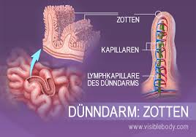
20.4. Resorption
o Aufnahme eines Stoffes von der Körperoberfläche in die Blutbahn
o Voraussetzung für Wirksamkeit eines Arzneimittels
o Verschiedene Mechanismen
o Resorptionsgeschwindigkeit: abhängig von Arzneiform, Dosierung der Arznei, Teilchengröße, Löslichkeit, Gewebsdurchblutung
o Wirkstoffresorption: möglich in allen Abschnitten des Verdauungstraktes
Resorption aus dem Magen-Darm-Trakt
Hauptresorptionsort: Dünndarm
Schnelligkeit des Wirkungseintritts abhängig von
Entleerungszeit des Magens
Nahrung verbessert oft die Verträglichkeit der Arznei, ist aber oft mit Wirkungsverlust oder verzögerter Wirkeintritt verbunden
Resorptionsgeschwindigkeit: rektal langsamer als z. B. oral & es werden nur 50% der Gesamtmenge aufgenommen (resorpiert)

Slide 65
20.5. Verteilung
Mit Verteilung der Transport eines Arzneimittels von einem Körperteil zu einem anderen gemeint
Abhängig ist die Verteilung von der Arzneiform, Applikationsform (Verabreichungsform), Organdurchblutung, Gewebedurchblutung, Substanzgröße & der Eiweißbindungsfähigkeit
Transportmittel für das Arzneimittel = Blut

Slide 66
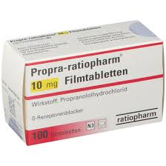
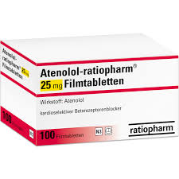
Löslichkeit:
Lipophile Arzneimittel:
Diese Arzneimittel verschwinden zumeist schnell aus dem Blut, sie sind fettlöslich & reichern sich deshalb gut in Fettgewebe an. Sie treten leicht durch die Zellwand in den Raum innerhalb der Zellen.
Hydrophile Arzneimittel:
Diese Arzneimittel sind wasserlöslich („wasserliebend“) bleiben
fast vollständig im Blut, außerhalb der Zellen.

Slide 67
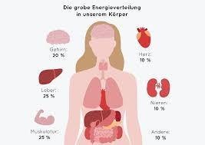
20.6. Metabolismus
Als Stoffwechsel oder Metabolismus , deutsch ‚Stoffwechsel', bezeichnet man alle chemischen Umwandlungen von Stoffen im Körper von Lebewesen, beispielsweise die Umwandlung von Nahrungsmitteln in Zwischenprodukte (Metaboliten) und Endprodukte.
Umwandlung von Arzneimitteln mit Enzymen
Enzyme sind Eiweiße (Proteine), die biochemischen Reaktionen im Organismus steuern & beschleunigen, ohne dabei selbst verändert zu werden
Sie sind in allen Körperzellen enthalten & sind unerlässlich für alle Körperfunktionen

Slide 68
Fettlösliche Arzneimittel werden in wasserlösliche Arzneimittel umgewandelt & über die Nieren ausgeschieden
Manche Arzneimittel sind erst in umgewandelter Form wirksam
21. Pharmakodynamik
In der weiteren Folge werden nachfolgende Themen dargestellt:
o Art & Ort der Wirkung von Arzneimitteln
o Wirkmechanismus von Arzneimitteln
O Individuelle Arzneimittelempfindlichkeit
o Blutspiegel, Halbwertszeit, Dosierung
o Wirkstärke, therapeutische Breite von Arzneimitteln
o Nebenwirkungen, Wechselwirkungen von Arzneimitteln

Slide 69
21.1. Wirkungsprinzipien
Lokale Wirkung:
o Z. B. lokale Salben wirken am Ort der Verabreichung (Applikation)
o Hohe Wirkstoffkonzentration am Verabreichungsort
o Kaum systemische Wirkung ( In der Pharmazie spricht man von einer systemischen Wirkung, wenn der Arzneistoff über den Blutkreislauf auf den ganzen Körper wirkt (im Gegensatz zur „lokalen Wirkung").
o Nebenwirkungen
Systemische Wirkung:
o Wirkung tritt nach Aufnahme in Blutbahn & Verteilung in Gewebe ein
Z. B. Tabletten, Injektion, Infusion. Dazu gehören Chemotherapie, Hormonbehandlung, zielgerichtete Therapie oder Immuntherapie
21.2. Individuelle Empfindlichkeit
Beeinflusst wird die individuelle Empfindlichkeit der KlientInnen von nachfolgenden Faktoren:
o Alter der KlientInnen
o Erbliche Einflüsse
o Konstitution
o Chronische Erkrankungen
o Leber & Nierenfunktion
o Toleranzentwicklung
o Tageszeit
o Wechselwirkungen

Slide 70
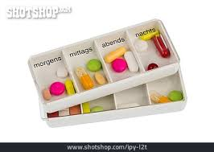
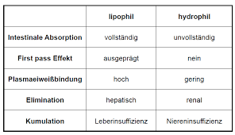
21.3. Dosierung
o Eine richtige Dosierung bringt guten Effekt ohne Nebenwirkungen
Die Standarddosierung eines Arzneimittels ist bezogen auf einen 70 kg schweren, gesunden Mann
o Individuelle Arzneimittelempfindlichkeit:
Vorsicht bei eingeschränkter Nierenfunktion der KlientInnen
Alter der KlientInnen
zarter Körperbau
Enzymmangel
Toleranz (ist ein vermindertes Ansprechen einer Person auf ein Arzneimittel)
Widerstandsfähigkeit (Resistenz)
21.4. Kumulation
Kumulation = Konzentrationserhöhung einer Substanz bei wiederholter Gabe
o Es wird pro Zeiteinheit (z. B. 1 Tag) mehr Substanz zugeführt als vom Körper ausgeschieden wird
o Gefährlich bei Substanzen die lange brauchen um aus dem Körper ausgeschieden zu werden
o Einnahmepausen beachten, bei Zweifel immer z. B. mit Teamleitung Rücksprache halten

Slide 71



21.5. Definitionen
Blutspiegel:
o Konzentration des Arzneistoffes im Blut
Halbwertszeit:
o Gibt jenen Zeitraum an, nach dem 50 % des Arzneimittels im Körper abgebaut ist
Maximale Wirkdosis:
o Löst eine nicht mehr zu messende steigerbare therapeutische Wirkung aus
o Keine weitere therapeutische Wirkung
o Bei Überschreiten der maximalen Dosis kommt es nur mehr zu einer Steigerung
der Wechselwirkungen
Therapeutische Breite:
o Dosierabstand zwischen therapeutischer & giftiger Wirkung
o Die therapeutische Breite gibt die Sicherheit eines Arzneimittels an

Slide 72
Nebenwirkungen:
o Meist geht die Hauptwirkung eines Arzneimittels mit mehreren Nebenwirkungen einher
o Ziel ist es, nebenwirkungsarme Arzneimittel zu erzeugen
o Bekannte (Beipacktext)/unbekannte Nebenwirkungen
o Meldung an Bundesministerium für Gesundheit „Rote Hand
Nebenwirkungen sind …
… Arzneistofftypisch
… Dosisabhängig
… Unvorhersehbar & mengenunabhängig
Bitte Dokumentieren & melden Sie Arzneimittelnebenwirkungen!

Slide 73

Hinweise (Symptome) auf Nebenwirkungen oder Wechselwirkungen
o Tachycardie / Bradycardie
o Vorhofflimmern
o Hypotonie (niedriger Blutdruck)
o Beinödeme
o Schwindel, Synkopen
o Harnverhalten, Inkontinenz, Nierensteine
o Verwirrtheit/Delir
o Depression, Agitiertheit Psychose
o Epilepsie
o Unklare Temperaturerhöhungen, Geschmacksstörungen
o Bronchospasmus (Krampf der Bronchialmuskulatur)
o Hyperventilation (gesteigerte Belüftung der Lungen)
o Husten
o Magen-Darmblutung(en); Colitis (Dickdarmentzündung)
o Ileus (Darmverschluss); Meteorismus (Blähbauch)
o Diarrhoe (Durchfall); Anaphylaxie (akute allergische Reaktion)
o Arzneimittelfieber
o Arzneimittelexanthem (Hautausschlag)
o Juckreiz, Lupus, Erektionsstörungen
o Libidoverlust (keine Lust auf Sex)
o Spontanabort; Hörverlust

Slide 74
o vestibuläre Störungen (Gleichgewichtsstörungen)
o Hornhauttrübung
o Glaukomanfall
Interaktionen:
o wechselseitiges aufeinander einwirken
o Manche Arzneimittel zeigen in Kombination mit anderen Substanzen eine gegenseitige Wirkungsverstärkung (Alkohol-Schlafmittel)
o Kombinatiospräparate sind oft wirksamer als die Summe der Einzelwirkungen
Z. B. Baldrian-Hopfen-Melisse

Slide 75
Wechselwirkungen & Interaktionen:
o Resorption bereits im Magen gegenseitig gehemmt (z. B.: Einnahme von Kalzium mit Milch)
o Gleiche Wirkung: Schlafmittel-, Allergiemittel
o Gegengesetzte Wirkung: Schlafmittel – Coffein

Slide 76
Interaktionen mit Nahrungsmitteln:
Alkohol Wirkung entweder erhöht oder verringert
Ballaststoffe Wirkung verringert (2 Stunden Abstand)
Eiweiß/Milch Auflösung von magensaftresistenten Arzneimitteln Komplexe (2 Stunden Abstand)
Fette Erhöhen Löslichkeit der Vitamine A, E, D
Grapefruit Wirkungsveränderungen
Kaffee Komplexe, Löslichkeit & Wirkung verringert ,Menge verringert
Tabak/Nikotin Wirkungsveränderungen
Tee Komplexe, Aufnahme (Resorption) & Bioverfügbarkeit verringert)
Vitamin K – Hältige Lebens- mittel & Marcoumar Plötzlich hoher Verzehr von Tomaten, Salat, Leber, Kohl, … meiden, Ginseng & hochdosierte Vitamine: Wirkungsverlust
Wasser Gute Auflösung der Arzneimittel, Interaktion erwünscht

Slide 77


Slide 78

„magensaftresistent“: bedeutet
Definition. Als magensaftresistent werden Arzneimittel in ihrer Darreichungsform bezeichnet, wenn sie bei oraler Gabe ihren Wirkstoff nicht im Magen, sondern erst im Darm frei setzen.

Slide 79

22. Arzneimittelformen
22.1. Feste orale Arzneiformen
Tabletten werden durch Pressen einer Mischung von Arznei- & Hilfsstoffen hergestellt.
Tablettenarten:
o Nichtüberzogene Tabletten: Presslinge
o Filmtabletten: gehärtete Lackoberfläche, ohne Zucker, auch magensaftresistent Manteltabletten, Retardtabletten, Rapidtabletten
o Brausetabletten , -granulat, Pulver
o Kau-, Sublingual-, Buccaltabletten, Kaugummi
o Schmelztablette
o Lutschtablette: meist lokal
o Kapseln: Hart / Weichgelatine
o Globuli

Slide 80








Slide 81
22.1.1. (per)orale Verabreichung von Arzneimitteln
(Per)orale Verabreichung eines Arzneimittels = über den Mund
o
Vorteile | Nachteile
Magen-Darm: leicht dosierbar Einnahme zu Hause möglich Resorption im Dünndarm , | Teilweise Zersetzung im Magen-Darmtrakt
Mundschleimhaut: Sublingual (unter der Zunge) Buccal (in der Wangentasche) Unmittelbar Rasch Keine Schluckbeschwerden

Slide 82



22.1.2. Korrekte Einnahme von Tabletten & Kapseln
o Sicherheitsregeln beachten
o Einnahme von Tabletten & Kapseln mit Wasser, mindestens 200ml
o Manche Substanzen aufrecht stehend – Gefahr von Speiseröhrenverletzungen
o Einnahme mit Milch: Fettgehalt bewirkt Auflösung an falscher Stelle
o Einnahme mit Alkohol: verändertes Lösungsverhalten, unerwünschte Verstärkung
o Sublingual/buccal zum Essen: beim Schlucken wertlos durch erste Leberpassage
o Kein Kaffee, Tee, mineralstoffhältige Getränke
o Richtiges Teilen von Tabletten (Tablettenteiler)
o Kopfhaltung bei Kapseleinnahme, eventuell öffnen
o Brausetabletten – Feuchtigkeitsschutz,
o Unmittelbar trinken nach Auflösen, Temperatur beachten
o Magensaftresistente, retard-Formen unversehrt schlucken

Slide 83

Zur oralen Einnahme ungeeignet sind:
o Lösungstabletten für Umschläge
o Implantationstabletten
o Vaginaltabletten
o ReagenztablettenA= Prüftabletten für pH / Chlor für die Messung von pH und Chlor mittels Pool-Tester
o Vorsicht beim „Mörsern“ von festen Arzneiformen
Flüssige orale Arzneiformen
Lösungen & Tropfen:
Alkohol/Wassergemisch

Slide 84


Sirup:
Zuckerlösung, für Diabetiker ungeeignet
Trockensaft:
gebrauchsfertig machen als Suspension, begrenzt, lagerfähig, schütteln

Slide 85

Tinktur:
Pflanzen, innerlich, äußerlich
22.1.4. Tropfen (Guttae)
o Wässrig, alkoholisch, ölig
o Dosierung nach Tropfen oder ml (Milliliter,
1000 Milliliter = 1 Liter)
o Einnahme in Wasser oder auf Zucker
o Tropfenabgabe mit Zentraltropfer mit Flüssigkeitsaustrittsröhre oder Randtropfer

Slide 86
22.1.5. Richtige Einnahme von Flüssigkeiten
o Keine unnormierten Löffel verwenden
o Dosierhilfen reinigen – Nährboden für Keime
o Trockensaft richtig anwenden, Aufbewahrung
22.1.6. Vor- & Nachteile von flüssigen Arzneimitteln
Vorteile | Nachteile
Bereits aufgelöster Arzneistoff | Anfälligkeit gegenüber Licht & Sauerstoff sowie mikrobiellen Verunreinigungen, Pilzen & Bakterien
Schnelle & vollständig Aufnahme durch die Schleimhäute | Haltbarkeit nach dem Öffnen
 | Alkohol

Slide 87


22.2. Applikation auf der Haut
Der Wirkstoff befindet sich in fett- oder wasserlöslicher Grundlage
Fettsalbe, Salbe, Creme, Milch, Gel, Paste, Lotion, Emulsion, Suspension, Tinktur, Bäder, Shampoo, Puder
TTS: Wirkstoff in Pflaster (systemische Wirkung)
Arzneimittelformen zur Anwendung auf der Haut
Anwendung auf der Haut = cutane (cutis, die Haut) Applikation (Verabreichung):
Cutane Applikation

Slide 88

Puder: Haft-, Streufähigkeit, ZnO, Talcum
Pasten, Fettsalbe, Salbe, Creme, Gel, Milch, Lotion
Emulsion: 2 Phasen
Suspension: Aufschwemmung von unlöslichen Feststoffteilchen in Flüssigkeit
TTS: pflasterähnlich, Depot, Hautstelle wechseln
Waschlotionen, Syndets ( = synthetische waschaktive Substanzen)
Lokale oder systemische (= den ganzen Organismus betreffend) Wirkung
22.2.2. Richtige Anwendung von Arzneien über die Haut
o Keine zusätzlichen Kosmetika & Externa
o Salbenspatel, Wattestäbchen, Eincremebänder
o Tubenquetscher, Drehschlüssel
o Warnhinweise für Aerosoldosen beachten, 20 bis 30 cm Abstand
o Kreisende Bewegung
o Schaum-, Puder-, Salbensprays schütteln
o Sprühkopf reinigen
o Okklusivbedingungen nur auf ärztliche Anweisung
o Applikation von TTS

Slide 89
22.2.4. Richtige Anwendung von Transdermalen therapeutischen Systemen (TTS)
Schutzbeutel öffnen, Schutzfolie entfernen
Pflaster auf saubere, fettfreie, unverletzte, unbehaarte Stelle kleben (Haare ev. mit Schere entfernen, nicht rasieren!)
Keine Cremes, Lotionen, Öle, Puder
Aufkleben ohne Klebefläche anzufassen
10-30 Sekunden mit der flachen Hand andrücken
Hautstelle wechseln (das Pflaster nie immer auf dieselbe Stelle kleben)
Matrixpflaster dürfen zugeschnitten werden, Depotpflaster nicht zuschneiden
Korrekte Entsorgung Altmedikamente
Diskret , Kein first-pass-Effekt
Vorteile | Nachteile
Depotform | Hautreizungen
Gezielte Wirkstoffabgabe | Der Wirkstoffspiegel im Körper wird häufig nicht erreicht
Gleichförmige Wirkstoffabgabe
Kontinuierliche Wirkstoffabgabe

Slide 90



Der Okklusionseffekt tritt auf, wenn Hautoberflächen mit lipophilen Grundlagen (z.B. Vaseline) abgedeckt werden. Dadurch wird der Austritt von Flüssigkeit aus der Haut blockiert, was einen Flüssigkeitsstau im Gewebe zur Folge hat. Dies führt zur Quellung der Haut, was wiederum die Diffusion von Wirkstoffen verbessert.

Slide 91
Cutane Applikation Vor- & Nachteile
Vorteile | Nachteile
Große Therapeutische Breite | Hohe Allergiegefahr
Wenig systemische Wirkung | Wesentlich geringere Resorption
 | Vergiftung möglich

Slide 92
22.2.4. Richtige Anwendung von Transdermalen therapeutischen Systemen (TTS)
o Schutzbeutel öffnen, Schutzfolie entfernen
o Pflaster auf saubere, fettfreie, unverletzte, unbehaarte Stelle kleben (Haare ev. mit Schere entfernen, nicht rasieren!)
o Keine Cremes, Lotionen, Öle, Puder etc. auftragen
o Aufkleben ohne Klebefläche anzufassen
o 10-30 Sekunden mit der flachen Hand andrücken
o Hautstelle wechseln (das Pflaster nie immer auf dieselbe Stelle kleben)
o Matrixpflaster dürfen zugeschnitten werden, Depotpflaster nicht zuschneiden
Transdermale therapeutische Systeme (TTS) sind Pflaster, die einen Wirkstoff enthalten, der über die Haut in den Blutkreislauf aufgenommen werden soll und dort Wirkungen im gesamten Organismus entfaltet. Vorteil: der Wirkstoff gelangt gleichmäßig über längere Zeit in den Körper

Slide 93
Korrekte Entsorgung Altmedikamente :
So entsorgen Sie Medikamente richtig: NICHT RUNTERSPÜLEN! Medikamentenreste gehören weder in die Toilette noch in die Spüle/Abfluss. Gib Medikamentenreste stattdessen entweder zur Apotheke, in den Restmüll oder dem Recyclinghof oder der mobilen Schadstoffsammelstelle.

Slide 94
Vorteile | Nachteile
Depotform | Hautreizungen
Gezielte Wirkstoffabgabe | Der Wirkstoffspiegel im Körper wird häufig nicht erreicht
Gleichförmige Wirkstoffabgabe
Kontinuierliche Wirkstoffabgabe
Diskret
Kein first-pass-Effekt

Slide 95
22.3. Arzneimittel zur Anwendung durch Einatmen
o Inhalation = Einatmen von Heilmitteln in Form von Gasen, Dämpfen oder zerstäubten Flüssigkeiten zur Lokalbehandlung von Erkrankungen der Bronchialräume

Slide 96



Anwendung finden bei der inhalativen Anwendung von Arzneimitteln:
ätherische Öle, Dampfinhalation, Vernebler, Dosieraerosole, Pulverinhalatoren, Grob- & Feinnebel (0,5 & 10μg) Dosieraerosol, Pulverinhalatoren für den schnellen Einsatz beim Asthmaanfall
Anwendung
o 2 bis 3 Probesprühstöße (nach ärztlicher Anordnung)
o Richtige Sitz- & Kopfposition
o Richtige Atemtechnik
o Richtige Anwendung Dosieraerosol mit/ohne Spacer
o Richtige Anwendung Pulverinhalator
o 1 x Tag Mundstück reinigen, trocknen
o Keine exakte Dosierung mehr bei Lagerung über 50°C möglich
o Unter – 10°C Funktionsprobleme
o Regelmäßige Füllstandkontrolle
o Hygiene! (Mund ausspülen nach Inhalation, Cortison, Pilzentwicklung)

Slide 97
Inhalierhilfe AeroChamber® - YouTube
https://www.youtube.com/watch?v=uj2e6wbKT4U
https://www.youtube.com/watch?v=fmhvGa4jdZM

Slide 98
Vorteile | Nachteile
Genaue Dosierung möglich | Manchen KlientInnen bereitet die Inhalationstechnik Probleme
Genaue Applikation ohne systemische Wirkung möglich | Mundsoorbefall (Soor=Pilz) bei mangelhafter Mundhygiene
Kein first-pass-Effekt | Halsbeschwerden
Diskret
Rasche Resorption
Applikation von festen (Staub) & flüssigen (Nebel), feinverteilten Stoffen ist möglich

Slide 99


Gasförmige Arzneimittel - Merke
o Strenge Hygienerichtlinien
o Inhalationslösungen nach Anbruch große Verkeimungsgefahr
o Lagerung: Kühlschrank,
o 4 Wochen haltbar, 24 Stunden, ohne Konservierungsmittel
o Vor Gebrauch Hände waschen
o Inhalator selbst sofort nach Gebrauch reinigen & trocknen
o Häufige Desinfektion durch Auskochen oder mit Desinfektionsmittel
Arzneimittel zur Anwendung am Auge
o Augentropfen, Augensalben, Augengele, Augenwässer
Verwendung:
Strenge Hygienerichtlinien
Beachtung der Aufbrauchfristen
Einbringung von 1 Tropfen oder 5-10 mm dünnen Gelstrang

Slide 100




Slide 101
Aufbewahrung:
o Raumtemperatur
Allgemeine Hinweise:
o Verweildauer von Augentropfen im Auge verlängerbar durch die Unterdrückung des Lidschlags oder durch das Schließen des Auges
o Bei Verabreichung verschiedener Augentropfen am selben Auge mindestens 10 Minuten zwischen der Applikation (Verabreichung) der nächsten Augentropfen warten
Nach Anwendung können störende Begleiterscheinungen auftreten
In der Regel keine Kontaktlinsen während oder unmittelbar nach der Anwendung

Slide 102
22.5. Arzneimittel zur Anwendung am Ohr
Indikationen für Ohrentropfen & –salben:
Lokale Entzündungen, Furunkel, Pflege, Auflösen von Ohrschmalzpfropfen
Voraussetzung:
Das Trommelfell muss intakt sein
Nur für äußeren Gehörgang geeignet

Slide 103

22.5.1. Richtige Anwendung von Arzneimitteln Auge / Nase / Ohr
Durch die KlientInnen selbst
HeimhelferInnen dürfen nur Unterstützen
Merke: HeimhelferInnen dürfen keine Fremdkörper in präformierte (vorgeformte) Körperöffnungen (z. B. Nase, Ohren, Vagina, Rektum, …) einführen
Zimmertemperatur
Vorbereitung der benötigten Materialien
Hilfsmittel
Hinweise auf vorübergehende Sehtrübung
Hygiene bei Nasentropfen, Dauer der Anwendung begrenzt
Nasensprays „einsprühen“
Anzahl der verordneten Sprühstöße beachten
Richtige Kopfhaltung beim Eintropfen

Slide 104



22.5.2. Richtige Anwendung von Arzneimitteln Nase
Zuerst Nase gründlich reinigen
Nasentropfen:
o Kopf nach hinten beugen, 2-3 Tropfen pro Nasenloch eintropfen
o Kopf nach vorne beugen & nach links & rechts bewegen (Tropfen werden besser verteilt
o Tropfer reinigen (Wasser od. sauberes Tuch)
Nasenspray:
Kopf aufrecht halten, Spray ca. 1 cm tief in Nasenloch einführen
Sprühen
Sprühöffnung mit Tuch reinigen
Dosiersprays besser dosierbar
Merke: HeimhelferInnen dürfen keine Fremdkörper in Nasenhöhle einführen

Slide 105
Abschwellende Nasentropfen / Nasensprays:
Nach 5 min schnäuzen & noch einmal anwenden, um tiefer liegende Nasenbereiche zu erreichen
Allgemein:
o Funktionskontrolle bei Sprays, „Einsprühen“
o Tropfpipetten & Knautschfläschchen im gedrückten Zustand herausziehen
o Abschwellende Substanzen maximal 7 Tage – Gewöhnungsgefahr!
o Aufbrauchfrist nach Anbruch beachten
o 1 Spray / Tropfen pro Person!!! (Keime!!!)
o Meist lokal, systemisch bei Geburtsvorbereitung, Osteoporose

Slide 106
22.5.3. Richtige Anwendung von Ohrentropfen
o Ohrentropfen körperwarm anwenden
o Beim Einträufeln Krümmung des Ohres ausgleichen
o Seitliches Liegen
o Lage 5 Minuten beibehalten
o Beim Ausspülen Gebrauchsanweisung genau befolgen
o Nach Anwendung Gehörgang nicht mit Watte verschließen

Slide 107
22.6. Arzneimittel zur rektalen Anwendung
o Lokal für Erkrankungen der Analregion (Hämorrhoiden) oder
o Systemisch (Schmerz, Erbrechen)
Zielgruppe
Kinder, KlientInnen mit
Magen- & Schluckbeschwerden

Slide 108



Vor- & Nachteile
Umgehung des First-pass-Effekts, Art & Intensität der Wirkung nicht so gut steuerbar
Allgemeines
Zäpfchen (Suppositorien) (1 bis 3 Gramm), Rektalkapseln, Klysmen (Klistiere, Einläufe

Slide 109
22.7. Arzneimittel für die vaginale Anwendung
Anwendung finden
o Globuli, Ovula, Vaginalkapseln, - zäpfchen, Spülungen
Lagerhinweise
o Vor Feuchtigkeit & Temperaturen über 25° C schützen
Anwendungshinweis
o Zum besseren Einführen kurz vorher in Wasser eintauchen,
o Applikation: abends
o Keine Verwendung eines Applikators während der
Schwangerschaft
NuvaRing® (Schwangerschaftsverhütung

Slide 110
22.7.1. Korrekte Anwendung von vaginalen & rectalen Arzneimitteln
Gegossene Zäpfchen in Kunststoffformen
Öffnen der Folien nicht einfach, aufschneiden
Halbieren erlaubt?
Einführrichtung?
Klistiere auf Raumtemperatur erwärmen
Nach Verabreichung mit zusammengedrücktem Füllkörper wieder herausziehen
Vor Temperaturen über 25 Grad C schützen
Intimbereich, vor Verabreichung von Suppositorien (=Zäpfchen) oder Klistieren Toilettengang anbieten
Fingerling, Handschuh, Applikator, Schürze
Merke: HeimhelferInnen
dürfen weder Suppositorien noch Klistiere oder Einläufe verabreichen

Slide 111

Parenterale Verabreichung von Arzneimitteln
Bei der parenteralen Verabreichung von Arzneimitteln wird der Darm als Ort der Medikamentenresorption umgangen
Resorption: Stoffaufnahme in biologischen Systemen. Aufnahme von Stoffen aus dem Nahrungsbrei im Darm während der Verdauung
Warum & in welchen Fällen wird der Darm als Resorptionsort umgangen?
o Z. B. wenn die Darmresorption gestört ist
o Das Arzneimittel für den Darm nicht geeignet ist oder Die KlientInnen bewusstlos sind
In diesen Fällen werden z.B. Injektionen oder Infusionen verabreicht

Slide 112
Vorteile | Nachteile
Umgehung des Magen-Darm-Traktes | Höheres Allergierisiko
Schnelle Resorption | Höheres Nebenwirkungsrisiko
Geringerer Wirkstoffaufwand | Höheres Infektionsrisiko
Verabreichung von Arzneimitteln, die oral nicht möglich sind | Die Wirkung ist nicht mehr rückgängig zu machen

Slide 113
22.8.2. Parenterale Verabreichungsmöglichkeiten
Intravenös (i.v.) Injektion in die Vene | Direkt in die Vene
Intramuskulär (i.m.) Injektion in den Muskel | Z. B. bei Impfungen, nicht bei KlientInnen die Blutverdünner (z. B. Marcoumar) einnehmen, Anwendung für Depotmedikamente
Subcutan (s.c.) Injektion unter die Haut | Langsamere Stoffaufnahme z. B.: Heparin & Insulin
Intracutan (i.c.) Injektion in die Haut | Z. B. bei Allergietests
Intraarteriell (i.a.) Injektion in die Arterie | Z. B. Röntgenkontrastmittel zur Darstellung von Blutgefäßen
Buccal In die Wangentasche | Z. B. Mundspray
Schleimhaut (Narkose) | Z. B. bei einer Narkose

Slide 115
22.8.3. Parenterale Arzneimittel
Brech- oder Sägeampulle | aufgesägt oder aufgebrochen. Sofortigen Verwendung geeignet.
Stechampulle | Einzel- & Mehrfachdosen Der Gummistopfen (Gummimembran zum Verschluss der Stechampulle) muss vor jedem Anstechen desinfiziert werden, bei der Erstentnahme muss die Stechampulle mit dem Erstentnahmedatum beschriftet werden. Korrekte Lagerung
Trockenstechampullen | Eine Trockensubstanz wird aufgelöst

Slide 116
Fertigspritzen | Fertig für die Verabreichung
Pen | Ist ein Behälter zur mehrmaligen Abgabe (Verabreichung) eines Medikamentes z. B. Insulinpen

Slide 117
Infusionen
Behältnisse für Infusionen sind:
o Glasflaschen
o Kunststoffflaschen
o Beutel
Infusionen dienen
o Als Trägerlösung für Arzneimittel
o Zur Parenteralen Ernährung
o Zum Flüssigkeitsersatz
o Zum Blutersatz

Slide 118
23. Übersicht spezielle Arzneimittellehre
o Magen – Darm Trakt
o Herz – Kreislauf –System
o Diabetes mellitus
o Lipidsenker
o Therapie der Gicht
o Osteoporose
o Antiinfektiva: Antibiotika, Antimykotika, antivirale Therapie
o Schmerztherapie
o Nervensystem

Slide 119




23.1. Magen
Übermäßige Magensäureproduktion kann Gastritis, Magengeschwür,Sodbrennen oder Refluxkrankheit verursachen.
Antazida: o Neutralisieren überschüssige Magensäure, o Einnahme 1 Stunde nach dem Essen & vor dem Schlafengehen | Sucralfat: o Gelartige Schutzschicht an Magenschleimhaut o 2-Stunden-Abstand bei Medikamenteneinnahme beachten
H2-Histaminblocker: o Hemmen die Freisetzung von Magensäure | Protonenpumpenhemmer: o Blockieren direkt Magensäure ausschüttung o Bei starken Beschwerden o Als Schutz bei Schmerzmittel

Slide 120
Medikamentengabe bei Übelkeit & Erbrechen
Symptom mit vielen Ursachen. Zum Beispiel:
o akute Infekte
o Schwangerschaft
o Chemotherapie
o Magen-Darm-Trakt
o Migräneanfall
o Bei langem & häufigem Erbrechen Gefahr von schweren Elektrolytentgleisungen durch Flüssigkeitsverlust
23.2. Darm
Obstipation & Diarrhoe
(Stuhlverstopfung & Durchfall)

Slide 121
Obstipation
Medikamente zur Stuhlförderung (Laxantien) kurzfristig bei:
o Röntgenuntersuchungen
o Vor oder nach Operationen
o Schmerzhafter Stuhlentleerung
o Einnahme von giftigen Stoffen
o Medikamentös bedingte Verstopfung
o Nach einer Geburt
Wirkungsprinzipien von Medikamenten zur Stuhlförderung (Abführmittel=Laxantien):
o Quellung unter Aufnahme von Wasser
o Zurückhaltung von Wasser im Darm
o Wirkung auf Darmschleimhaut
o Verminderung des Widerstandes durch Gleitmittel
o Auslösung des Entleerungsreflexes
o Anregung der normalen Darmtätigkeit

Slide 122

Quellstoffe: Mit genügend Wasser einnehmen. Z. B. Leinsamen, Weizenkleie, indischer Flohsamen | Wasseraufnahme: Stuhl wird verdünnt. Z. B. Bittersalz / Glaubersalz. Anwendung nur kurz – Elektrolytverlust!
Wirkung auf Darmschleimhaut: Wirkprinzip: es kommt zu einer reduzierten Wasseraufnahme aus dem Stuhl | Rektale Anwendung: Stuhlentleerung nach 15-30 Minuten. Z. B. Glyzerinzäpfchen, Einlauf, Microklist (keine Applikation durch HeimhelferInnen)!

Slide 123

Diarrhoe
Diarrhoe = Durchfall
o Gefahr bei Durchfall: Flüssigkeits- & Mineralstoffverlust
Behandlung:
o Zucker- & salzhaltige Flüssigkeiten trinken
o Bindung von Giftstoffen
o Darmbewegungen hemmen
o Aufbau der Darmflora
o Infusion (bei sehr schwerem Verlauf)
o Zusätzlich Antibiotika-Gabe bei bakteriellen Infektionen z. B. Salmonellen
Salmonellen sind Bakterien, die weltweit vorkommen. Eine Salmonellen-Erkrankung ist eine typische Lebensmittelinfektion, die Durchfall verursacht.

Slide 124




23.3. Bluthochdruck
Bluthochdruck = Hypertonie
o Blutdruckgrenzwerte, Symptome bei Hypertonie / Hypotonie, Unterstützung bei der Blutdruckmessung, Pflege & Betreuung bei hypertonen & hypotonen Krisen: siehe GZ Betreuung
o Ein kontinuierlich hoher Blutdruck kann Folgeschäden bewirken
o Die Senkung des Blutdruckes kann diese vermeiden
o Folgeschäden von kontinuierlich hohem Blutdruck sind z. B.:

Slide 125
2 Arten
Primäre Hypertonie (ca. 90 % der Fälle): Ursache unbekannt
Sekundäre Hypertonie (ca. 10 % der Fälle): Folge einer Grunderkrankung wie z. B. einer Schilddrüsenüberfunktion
Bluthochdruck (Hypertonie
Risikofaktoren & Ursachen | Maßnahmen & Behandlung
Familiäre Neigung | Vorbeugend (Früherkennung): jährliche Gesundenuntersuchung, regelmäßige Besuche bei HausärztInnen, einhalten des Behandlungsplanes der ÄrztInnen, Vermeidung von Risikofaktoren
Rauchen | Entwöhnung vom Rauchen, Rauchfrei Telefon
Stress | Zeitmanagement, Ruhepausen, Lebensstil
Übergewicht | Gewichtsreduktion, Diätberatung
Hoher Salzkonsum | Salzarme Kost
Erkrankungen von Niere/Schilddrüse | Behandlung von Sekundärerkrankungen (Auslöser des Bluthochdrucks)
Medikamente wie Kortison oder „Pille“ | ÄrztInnen fragen ob andere Medikamente möglich sind, grundsätzliche Einnahme & Dosis hinterfragen

Slide 126

Behandlung Bluthochdruck
o Entwässerungsmittel (Diuretika)
o Betarezeptoren-Hemmer
o ACE-Hemmer
o AT2-Hemmer
o Calcium-Antagonisten
Antagonisten = Substanz oder Struktur,
die die Wirkung einer Referenzsubstanz oder -struktur (Agonist)
aufhebt oder eine entgegengesetzte Wirkung entfaltet.
o Kombinationen
Unter einem Rezeptor (recipere, lat. = annehmen, aufnehmen)= Zellen oder Zellbestandteile, die auf bestimmte Reize reagieren und Signale weiterleiten. Dazu gehören Rezeptoren der Sinnesorgane (Sinneszellen): Im Auge zum Beispiel erfassen sie Lichtreize und leiten sie über Nerven an das Gehirn weiter.

Slide 127
Diuretika
Harntreibende Mittel, steigern die Natriumausscheidung, Wasser folgt über die Niere passiv nach.
Keinen günstigen Einfluss auf Nierenerkrankungen !
Indikationen Diuretika | Nebenwirkungen
Bluthochdruck | Gefahr der Bluteindickung – Thrombosegefahr
Herzschwäche | Stuhlverstopfung (Obstipation )
Ödeme | Herzrhythmusstörungen wegen Kaliummangel
 | Erhöhung des Harnsäurespiegels Muskelkrämpfe wegen Magnesium & Calciumverlust

Slide 128



Betablocker:
o Hemmen die Wirkung der Stresshormone
o Senkung des erhöhten Blutdrucks
o Abnahme des Pulses (der Herzfrequenz)
o Abnahme des Sauerstoffbedarfes des Herzens
Nebenwirkungen:
o Diabetiker: Gefahr einer Hypoglykämie
o Asthmatiker: Asthmaanfall
ACE-Hemmer:
(Angiotensin-Converting-Enzym-Hemmer)
Wirkung: Blutdrucksenkung durch Blutgefäßerweiterung
Nebenwirkungen:
o Reizhusten
AT2-Rezeptorenhemmer:
Wirkprinzip wie der ACE-Hemmer, aber anderer Angriffspunkt.
Vorteil: kein Reizhusten

Slide 129


Ca-Kanal-Blocker:
o Hemmen Calciumeinstrom in die Herzmuskelzellen
o Die Spannung in den Gefäßwänden sinkt
o Das Herz wird entlastet
o Der Blutdruck fällt
Nebenwirkungen:
o Hautrötungen mit Hitzegefühl
o Kopfschmerz
o Niedriger Puls (Bradycardie)
Zusammenfassung Behandlung Bluthochdruck
Wahl des passenden Medikamentes richtet sich nach den individuellen Begleiterkrankungen
Blutdrucktherapie ist eine lebenslange Therapie
Plötzliches Absetzen der blutdrucksenkenden Medikamente sorgt für eine gefährliche Blutdruckerhöhung
Beeinträchtigung der Fahrtauglichkeit, besonders mit Alkohol

Slide 130
23.4. Herzglykoside
Pflanzlicher Herkunft. Steigern die Kontraktionskraft des Herzens.
Die Auswurfleistung des Herzens steigt(mehr Blut kommt in das Blutgefäß-system). Verlangsamen den Puls (die Schlagfrequenz des Herzens).
Indikationen | Wechselwirkungen | Nebenwirkungen
Herzinsuffizienz (Herzschwäche) | Diuretika (entwässernde Medikamente) erhöhen die Giftigkeit der Glykoside | Übelkeit
Herzrhythmusstörungen wie z.B.: ▪ Tachycardie (Puls in Ruhe 100 oder mehr Schläge pro Minute Vorhofflimmern Vorhofflattern |  | Erbrechen ,Herzrhythmusstörungen Sehstörungen
Merke Herzglykoside haben eine enge therapeutische Breite. Daher: keine eigenmächtige Dosisänderung

Slide 131

23.5. Thrombose & Antikoagulantientherapie
Antikoagulantien = Blutgerinnungshemmer
Thrombose: Virchow-Trias, Ursachen, Symptome, Risikofaktoren, Risikogruppen, Komplikationen der Thrombose, Pflege & Betreuung: siehe Grundzüge Betreuung
Anwendung finden:
o Thrombozytenaggregationshemmer
o Heparine
o Cumarine
Thrombozytenaggregationshemmer
verhindern Zusammenklumpen der Blutplättchen

Slide 132

Anwendung bei (Indikation):
Koronarer Herzkrankheit
Zustand nach Herzinfarkt
Schlaganfall
Vorbeugend (prophylaktisch)
23.5.2. Heparine
Heparine zur Thromboseprophylaxe (Vorbeugung vor Thrombosen)
Hemmen die physiologische (nicht krankhafte, die gesunde) Blutgerinnung
Ist ein körpereigener Hemmstoff, der die Blutgerinnung verhindert
Anwendungsformen (Applikationsformen):
Unter die Haut (subcutan, s.c.)
Äußerlich: bei Venenleiden & Blutergüssen z.B Hirudoidsalbe, Hirudoidgel

Slide 133

23.5.3. Cumarine
Hemmen den Aufbau verschiedener Blutgerinnungsfaktoren
Indikationen für die orale Einnahme:
Infarkt
Lungenembolie
Tiefe Beinvenenthrombose
Antikoagulantien: Merke
Die KlientInnen müssen auf die Medikation genau eingestellt werden, da sie „Bluter“ sind
Ausweis bei KlientInnen die Marcoumar einnehmen
Einnahme von blutverdünnenden Medikamenten muss den behandelnden ÄrztInnen bekannt sein
Antikoagulantien vor operativen Eingriffen rechtzeitig absetzen
Regelmäßige Kontrolle der Blutgerinnung
Gefahr gefährlicher schwerer Blutungen
Großes Wechselwirkungspotential (mit anderen Medikamenten) Schmerzmittel, Vitamin-K-haltiges Gemüse?
Vorsicht bei Injektionen in die Muskulatur (intramuskulär, i.m.)

Slide 134


23.6. Zuckerkrankheit (Diabetes Mellitus)
Ursachen, Symptome, Behandlung Diabetes Typ I & II:
siehe Ernährungslehre
o Diabetes Mellitus ist eine Stoffwechselerkrankung
o Normaler Blutzucker-Nüchternwert: 70 bis 110 mg/dl
Symptome bei Unterzuckerung (Hypoglykämie):
Zittern, Herzklopfen, Übelkeit, Bewusstlosigkeit, Schweißausbruch,
Verwirrtheit, Gesichtsblässe
Zu hohe Blutzuckerwerte:
Schädigen die Niere, feine Gefäße in Beinen & Augen (Sehleistung sinkt), Wundheilungsstörungen und erhöhtes Risiko für Herzinfarkt & Schlaganfall

Slide 135

Insulin:
Insulin ist ein lebenswichtiges Hormon das in der Bauchspeicheldrüse (Pankreas) produziert wird.
Funktionen / Aufgaben des Insulins:
o Senkt den Blutzuckerspiegel
o Kohlehydrat-, Fett-, Eiweißstoffwechsel

Slide 136

23.6.2. Orale Antidiabetika & Insuline
Orale Antidiabetika
Indikation:
„Altersdiabetes“, Diabetes vom Typ II

Slide 137
Sulfonylharnstoffe o Wirkung: Es kommt zu einer vermehrten Freisetzung von Insulin o Einnahme: vor der Mahlzeit o Nebenwirkungen: Gewichtszunahme | Biguanide Wirkung: Hemmung der Glucosebildung in der Leber Fördern die Glucoseaufnahme Einnahme: Nach dem Essen Wirken appetithemmend
Glitazone Wirkung: steigern die Aufnahme von Glucose in die Zellen & Verringern die Neubildung in Leber Nebenwirkungen: Gewichtszunahme | Glinidine Ähnlich der Sulfonylharnstoffe Einnahme: vor der Mahlzeit

Slide 138


Slide 139
Insuline
Indikation
o Juveniler Diabetes (Diabetes Typ I)
o Insulin stellt beim Diabetes Typ I die einzige Therapie dar
o Beim Diabetes Typ II ist es die letzte Maßnahme
o Insulin wird unter die Haut (subcutan, s.c.) appliziert (verabreicht)
o Maßeinheit für Insulin: I.E. (Internationale Einheit

Slide 140
Nebenwirkungen von Insulin:
o Unterzuckerung (Hypoglykämie)
o Allergische Reaktionen
o Fettschwund an den Injektionsstellen
Aufbewahrung & Verabreichung (Applikation) von Insulin:
o Patronen (Penfill) für Pen oder ein Einwegpen
o Anbruch 4 Wochen bei Raumtemperatur
o Vorrat im Kühlschrank (niemals einfrieren)
o Nie über 40°C lagern
o Durchmischen des Insulins durch Kippen oder Rollen
o Nadeln nach jedem Gebrauch wechseln
o Merke: HeimhelferInnen dürfen kein Insulin spritzen

Slide 141

Schnellwirksame Insuline o Wirkungseintritt nach 5-10 Minuten o Spritz-Essabstand entfällt | Kurzwirksame Insuline o Wirkungseintritt nach 15-30 Minuten o Wirkdauer ca. 6 Stunden
Verzögerungsinsuline o Werden langsam resorbiert o Verlängerte Wirkdauer bis 25 Stunden | Kombinationsinsuline o Mischung aus Kurz- & Langzeitinsulinen
Insuline:

Slide 142
23.7. Lipidsenker
Hyperlipidämie (= zu hoher Fettwert im Blut); Fettstoffwechselstörung.
Am häufigsten verordnet sind Statine. Sie sorgen dafür, dass der Körper weniger Cholesterin herstellt, indem sie ein Enzym, das maßgeblich an der Produktion von Cholesterin in der Leber beteiligt ist, blockieren. Die wichtigsten Blutlipide sind Cholesterol & Triglyceride.
Einteilung der Lipoproteine | Ursachen für erhöhte Lipidwerte
HDL: niedriger Cholesterolgehalt | Genetische Ursachen
LDL: Hauptbestandteil ist Cholesterol | Falsche Ernährung
VLDL: transportieren vor allem Triglyceride | Alkoholismus
 | Stoffwechselerkrankungen (Diabetes, Gicht

Slide 143
Das Gesamtcholesterin setzt sich aus den beiden „Gegenspielern“ LDL-Cholesterin und HDL-Cholesterin sowie aus anderen Partikeln zusammen. LDL transportiert Cholesterin von der Leber zu den anderen Organen, während das HDL überschüssiges Cholesterin zurück zur Leber bringt, wo es abgebaut wird. Wenn das LDL-Cholesterin steigt, kommt es auch zur Erhöhung des Gesamtcholesterins
Lipoproteine bestehen aus Fetten (Lipiden) und Eiweißen (Proteinen) und sind vereinfacht gesagt „Lasttaxis“, die es möglich machen, die wasserunlöslichen Fette und fettähnliche Substanzen wie Cholesterin im Blut zu trans- portieren.
VLDL (Very Low Density Lipopoteine )in der Leber gebildet aus Eiweiß, Cholesterin und Triglyzeriden. VLDL versorgt die Gewebe mit Triglyzeriden und wird so langsam zum LDL umgebaut. LDL (Low Density Lipoproteine) entsteht aus VLDL, enthält viel Cholesterin und versorgt die Gewebe mit Cholesterin.

Slide 144

Anwendung von Lipidsenkern:
o Bei koronarer Herzkrankheit
o Nach Infarkt
Koronare Herzkrankheit: Durch Arteriosklerose („Gefäßverkalkung“) kommt es zu einer Einengung der Herzkranzgefäße (Koronararterien). Wird auch als ischämische Herzkrankheit bezeichnet, da eine Engstelle in einem Herzkranzgefäß zu Sauerstoffmangel in Teilen des Herzens führen kann.

Slide 145
23.8. Gicht: Ursachen, (Begleit-)Symptome, Therapie
ist eine Stoffwechselerkrankung, die durch hohe Harnsäurekonzentrationen im Blut unbehandelt zu Veränderungen an Gelenken & Nieren führt.
Ursachen | Begleitsymptome | Behandlung
Meist angeborene oder erworbene Veranlagung zu erhöhten Harnsäurespiegeln | Übergewicht | Akut: Schmerzstillende Medikamente
 | Diabetes | Chronisch: Arzneimittel, die die Harnsäureausscheidung erhöhen oder die Harnsäure-bildung reduzieren
Gichtauslöser | Bluthochdruck | Diät, Diätberatung

Slide 146
Medikamente Ungesunde Ernährung Bewegungsmangel Übergewicht | Erhöhte Blutfettwerte | Gewichtsreduktion, Bewegung, Sport Alkoholzufuhr reduzieren
Häufig angewendete Medikamente zur Gichttherapie

Slide 147
23.9. Osteoporose
ist eine Störung im Knochenstoffwechsel & eine häufige Alterserkrankung des Knochens, die ihn (häufig im Zusammenhang mit Calciummangel) dünner, poröser & somit anfällig für Brüche macht.
Ursachen | Symptome | Behandlung
Störung Knochenstoffwechsel | Häufig: chronische Rückenschmerzen | Calcium & Vitamin D
Calciummangel Hohes Lebensalter | Knochenschmerzen“ Pathologische, plötzliche Knochenbrüche (ohne äußeren Einfluss) | Medikamente die die Calcium-Freisetzung aus Knochen verhindern (sogenannte Bisphosphonate) Korrekte Einnahme: 30-60 Minuten vor dem Frühstück in aufrechter Körperhaltung. 30 Minuten danach nicht hinlegen

Slide 148
Vorbeugung | Niedriger Calciumspiegel im Blut | Depotformen zur Injektion: Nur bei Unverträglichkeit von Bisphosphonaten
Zufuhr von Vitamin D: Sonnenlicht, Fisch |  | Bisphosphonate: Wirkstoffe mit antiresorptiven Eigenschaften. Lagern sich an den Knochen an & hemmen die Aktivität der Osteoklasten (bauen Knochen ab). Dadurch wird der Knochenabbau reduziert.
Weniger Rauchen, weniger Alkohol ,
Körperliche Aktivität
Grundstein zur Vorbeugung im Kinder- & Jugendalter
Jährliche Gesundenuntersuchung

Slide 149
Ausreichend Calcium-Zufuhr | HH sollten bei der Unterstützung der KlientInnen die Medikamente gegen Osteoporose einnehmen besonders beachten :Die Medikamente können die Speiseröhre reizen. Zu beachten: Die Tabletten werden morgens nach dem Aufstehen mit einem Glas Wasser (200 ml, kein stark kalziumhaltiges Mineralwasser) geschluckt. Nicht zerdrücken oder zerkauen und sollten nicht lange im Mund bleiben. Anschließend mindestens 30 Minuten in möglichst aufrechter Haltung bleiben – also sitzen oder stehen und sich nicht hinlegen. Andere Medikamente, Lebensmittel oder Getränke dürfen frühestens 30 Minuten nach der Tablette zu sich genommen werden. Die richtige Anwendung sorgt auch dafür, dass die Wirkstoffe vom Darm aufgenommen werden.

Slide 150
23.10. Antiinfektiva
Arzneimittel(gruppen), zur Behandlung von Infektionskrankheiten. Sie stören krankmachende Mikroorganismen in ihrer Funktion oder Struktur, ohne weitgehend den menschlichen Organismus zu schädigen.
Diese Arzneimittel wirken gegen : BAKTERIEN, VIREN, PILZE, PARASITEN
Antibiotika. Antituberkulotika.
Virostatika (Antiviralia)
Antiparasitika. Antihelminthika. Antiprotozoika.
Antimykotika.
Antibiotika
Antibiotika | Bakteriostatisch wirkende Antibiotika
Wirken gegen Bakterien | Hemmen die Keimvermehrung
Anwendung innerhalb des Körpers, auf Haut- & Schleimhaut | Bakterizid wirkende Antibiotika
Breitbandantibiotika wirken gegen eine Vielzahl Bakterien, auch gegen körpereigene („gute Bakterien“) | Keimtötung durch Schädigung der Bakterienzellwand

Slide 151
Nebenwirkungen: Durchfall, Vaginalmykosen (Scheidenpilz) | Antibiotika-Zusammenfassung :Nebenwirkungen: Magen-Darm-Beschwerden Allergien Wechselwirkungen
Infektabwehr mit Hilfe der körpereigenen Abwehr | Problem der Resistenzentwicklung: „Unempfindlich werden“ Daher Einnahme nur nach Anordnung durch die ÄrztInnen.
 | Korrekte Einnahme in verordneter Dosierung wichtig

Slide 152


Antimykotika
Arzneimittel zur Behandlung von Pilzinfektionen, wie etwa Fusspilz, Nagelpilz oder Scheidenpilz. Sie stören die Bildung der Zellwände der Pilze & hemmen sie so im Wachstum oder töten sie ab.
Anwendung dieser Arzneimittel erfolgt lokal (z. B. Salben) oder als Arzneimittel zum Schlucken (per os).

Slide 153
Antivirale Therapie
gegen: Herpesviren: z. B. bei Fieberblasen oder Genitalherpes. Sehr bekannt: Zovirax®.
Influenza-A-Viren: (Einnahmebeginn so früh wie möglich). Sehr bekannt: Tamiflu®.
HI-Viren:
Hepatitis B:
Hepatitis C:
Virostatika (auch Virustatika) sind antivirale Medikamente, also Mittel, die Viren hemmen. Sie verhindern dass die Erreger an körpereigene Zellen andocken oder sich im Inneren solcher Zellen vermehren können
Antivirale Therapie:
23.11. Schmerzmittel (Analgetika)
Schmerzmittel wirken schmerzstillend/schmerzlindernd
Schmerz hat immer Warn- & Schutzfunktion
Schmerz ist keine Krankheit, sondern ein Symptom
Schmerzursachen & Schmerzhäufigkeit in der Gesellschaft: Siehe Grundzüge Betreuung
Analgesie: medikamentöse Schmerzlinderung

Slide 154
Maßnahmen zur Schmerztherapie
o Arzneimitteltherapie
o Phytotherapie, Homöopathie
o Physiotherapie
o Psychologische Therapie
o Neurologische/psychiatrische Therapie
Schmerztherapie im Alter:
Wechselwirkungen, Nieren/Lebertätigkeit, Dosisreduktionen
Chronische, also langfristig anhaltende Schmerzen nehmen im höheren Lebensalter zu. Werden jedoch seltener angemessen behandelt. Dies ist zum Teil darauf zurückzuführen, dass ältere Personen häufig nicht nur unter Schmerzen, sondern auch unter zahlreichen anderen Symptomen und Erkrankungen leiden. Die Folge ist, dass der Schmerz wegen anderer, mitunter lebensbedrohlicher Erkrankungen nicht das einzige Ziel der therapeutischen Bemühungen sein kann. So müssen die Schmerzmedikamente sorgfältig mit anderen erforderlichen Medikamenten abgestimmt werden, was nicht nur die Therapie, sondern auch die Diagnostik erschweren kann.
Besondere Probleme mit der Schmerzdiagnostik und -therapie ergeben sich, wenn die geistigen (kognitiven) Fähigkeiten eingeschränkt sind, d.h. bei Demenz. Je älter die Menschen sind, desto größer wird die Wahrscheinlichkeit, dass die geistigen Fähigkeiten beeinträchtigt sind und dass mehrere Medikamente eingenommen werden. Hinzu kommt ein im Alter veränderter Stoffwechsel, sodass je nach biologischem Alter des Patienten andere Therapiestrategien als bei Jüngeren eingesetzt werden müssen.

Slide 155
Schmerz thematisieren
Ein weiteres Hindernis der Schmerztherapie im Alter beruht auf der Vorstellung, dass Schmerzen im Alter normal seien. Die Folge: Ältere berichten weniger spontan als Jüngere über Schmerzen. Da diese Auffassung auch Ärzten nicht fremd ist, fragen sie umgekehrt ältere Patienten oft nicht nach Schmerzen. Schmerz bei Älteren wird also häufig übersehen. Das bestätigt eine Befragung von Patienten über 70 Jahren: 15% gaben erst auf Nachfrage ihrem Hausarzt nicht bekannte Schmerzen an und waren dementsprechend nicht behandelt. Es ist wichtig, dass Betroffene Personal und Ärzte über ihre Schmerzen informieren und dass Ärzte und Pfleger aktiv nachfragen, ob Schmerzen vorliegen.
Opioidanalgetika & Nicht-Opioidanalgetika

Slide 156
Opioidanalgetika | Nicht Opioidanalgetika
Sind stark schmerzstillend | Sind schwach wirksam
Wirken auf das zentrale Nervensystem | Hemmen die Wirkung von Prostaglandinen in der Peripherie
Wirkung: Hemmen die zentrale Schmerzleitung , Beruhigend Euphorisierend , Hustendämpfend , Pupillenverengung Halluzinationen , Sucht , Übelkeit, Verstopfung | Wirkung: schmerzstillend , entzündungshemmend fiebersenkend
Indikation: bei starken Schmerzen. Z. B. nach Operationen, Unfällen, Tumoren, Herzinfarkt, Arthrose | Indikation: allgemeine Schmerzzustände, grippale Infekte, teilweise zur Thromboseprophylaxe / Herzinfarkt
Applikation: Oral, parenteral, transdermal (als Pflaster) | Applikation: z.B. als Salben, Cremen, Gele Tabletten, Tropfen, Zäpfchen erhältlich Applikationsformen o (Verabreichungs-formen): oral, rektal, auf die Haut
Nebenwirkungen: Obstipation, Übelkeit , Abhängigkeit & Sucht , Opioidvergiftung | Nebenwirkungen: Schleimhautschädigend (Achtung bei Magengeschwüren) , Asthma , Kindern (Aspirin) ,Leber/Nierenschäden , Störung der Blutgerinnung Arzneimittelbedingter Dauerkopfschmerz

Slide 157
Prostaglandine hormonähnliche, in zahlreichen Geweben produzierte Stoffe mit vielfältigen Wirkungen auf innere Organe (Organ) und Hormonsysteme. Große Bedeutung beim Entstehen von Entzündungen mit Schmerz. Sensibilisieren die Schmerzrezeptoren, sind an der Bildung von Dauerschmerz beteiligt, fördern die Erregungsübertragung nozizeptiver Impulse im ZNS (Nervensystem). Periphere Analgetika hemmen die Bildung von Prostaglandinen
Symptome einer Opioidvergiftung:
▪ Pupillenverengung
▪ Atemlähmung
▪ Bewusstlosigkeit
LEBENSGEFAHR
Opioide sind eine Abwandlung von Morphin, haben unterschiedlich starke Wirkung
Beobachtungs- & Unterstützungsaufgaben von HH sind:
Als Peripherie bezeichnet man in der Medizin die vom Körperstamm weg orientierten oder entfernten Strukturen. Im speziellen bezeichnet man die herzfernen Blutgefäße als peripher sowie die außerhalb des ZNS liegenden neuronalen Strukturen als peripheres Nervensystem PNS.

Slide 158
23.12. Steroide
Aus Cholesterin werden Lipoproteine & Steroidhormone aufgebaut, z. B. die Hormone der Nebennierenrinde (Cortison). Künstliche Derivate des zu den Steroiden zählenden männlichen Sexualhormons Testosteron, die Anabolika, werden als Muskelaufbaupräparate verwendet & sind daher auch als Dopingmittel bekannt
Cortison
Mobilisiert Energiereserven & bewirkt den Abbau von Eiweiß. Dadurch kommt es zur Blutzuckersteigerung & zur Fettfreisetzung. Cortison sichert die Herzkreislauffunktion & steuert den Wasserelektrolythaushalt. Die Zellteilung wird verlangsamt & es werden immunologische & allergische Prozesse unterdrückt.
Cortison | Indikation | Nebenwirkung
Hormon der Nebennierenrinde | Rheumatische Erkrankungen | Hemmung der Wundheilung
Sehr stark entzündungshemmend | Autoimmunerkrankungen | Schwächung des Immunsystems – Infektionsgefahr
 | Allergien ,Chronischen Entzündungen | Blutzuckeranstieg ,Augenerkrankungen

Slide 159

23.13. Nervensystem
o Das Nervensystem ist Steuerorgan für die schnelle Regulation
o Es dient der Nachrichtenübermittlung
o Botenstoffe = Überträgersubstanzen = Neurotransmitter
o Anatomische Gliederung des Nervensystems:
Zentrales Nervensystem
Gehirn & Rückenmark
Peripheres Nervensystem
Nervenbahnen vom zentralen Nervensystem zur Peripherie (Peripherie: z. B.: Arme, Beine, Finger, Organe, …) & zurück zum zentralen Nervensystem

Slide 160
Depression
Zusammenwirken mehrerer Faktoren. Welche Rolle erbliche & umweltbedingte Faktoren spielen, ist individuell unterschiedlich & im Einzelfall nicht leicht zu beantworten. Eine genetische Veranlagung, neurobiologische Störungen & bestimmte Entwicklungs- & Persönlichkeitsfaktoren (psychosoziale Faktoren) bilden die Basis der meisten Depressions-Erklärungsmodelle.
Bei Depressionen kommt es zu einer Störung im Bereich der Botenstoffe Serotonin & Noradrenalin
Durch den Mangel an Botenstoffen kommt es zu niedergeschlagener Stimmung, Antriebslosigkeit, Störung des Biorhythmus
Häufigkeit / Vorkommen von Depressionen
Ca. 10-15 % der Bevölkerung leiden an Depressionen
Es leiden mehr Frauen als Männer daran
Es gibt verschiedene Schweregrade von Depressionen

Slide 161





Therapien
Gesprächstherapie
Pharmakotherapie
stationäre Behandlung
Bewegung
Lichttherapie

Slide 162
Antidepressiva
Medikamentöse Behandlung von Depressionen
Therapieeigenschaften | Wirkung
Depressionslösend & Stimmungsaufhellend | Beeinflussung der Botenstoffe im zentralen Nervensystem
Antriebssteigernd | Wirkung ist erst nach ca. 2 Wochen spürbar
Angstlösend ,sedierend | Einnahme :Antidepressiva mit dämpfender Wirkung werden abends eingenommen
Alternative : Johanniskraut | Wechselwirkungen mit Marcoumar® , „Pille“

Slide 163


Morbus Parkinson
Die Parkinson-Krankheit oder der Morbus Parkinson, umgangssprachlich auch „Schüttelkrankheit“, ist ein langsam fortschreitender Verlust von Nervenzellen. Es kommt zu einer Störung des Hirnstoffwechsels, der Botenstoffe Acetylcholin (zuviel) & Dopamin (zuwenig).
Symptome bei Morbus Parkinson:
Siehe Grundzüge der Gerontologie
2 Therapiewege:
o vermehrt Dopamin zuführen oder
o Aectylcholinkonzentration verringern

Slide 164
Antiparkinsonmittel zur medikamentösen Behandlung von Morbus Parkinson. Dabei handelt es sich um künstliche Stoffe, die wie Dopamin im Gehirn wirken.
Vorteile | Nebenwirkungen
Selbst oral einzunehmen o Gestalten die Krankheit erträglicher o Stimmungsaufhellend | Zu Beginn Übelkeit, Erbrechen o Lokale (Haut-)Rektionen bei Pflaster o Plötzliches Einschlafen
Levodopa nicht gleichzeitig mit Mahlzeiten einnehmen
Parkinson-Patienten sollten exakten Einnahmezeitpunkt der Medikamente beachten

Slide 165
Schlaf- & Schlafstörungen
Physische- & Psychische Schlafstörungen, Ursachen,
Pflege & Betreuung: Siehe Grundzüge der Betreuung
Sedativa
Beruhigungsmittel, die Erregungszustände wie z.B. Angst, Unruhe oder Spannungszustände dämpfen & schlaffördernd wirken.
Indikation | Wirkung | Nebenwirkung
Unruhe, Angst, Spannungszustände | Dämpfend auf Psyche ohne antipsychotischen Effekt | Verstärkte Müdigkeit, Benommenheit, verminderte Reaktionsfähigkeit
Psychosomatische Beschwerden | Ängste & Spannungen werden gemildert | Gefahr der Gewöhnung, Abhängigkeit, Missbrauch
Epilepsie | Abstand von ihren Problemen, legen ihre Nervosität ab | Verstopfung, Appetitzunahme, erhöhte Sturzgefahr
Sedativa sind die häufigste, verschriebene Substanzgruppe. Wird oft zu unkritisch eingenommen. Oft Missbrauch!! | Beruhigend, angst-lösend, bewirken Ausgeglichenheit, zusätzlich antiepileptisch, muskel-entspannend

Slide 166
Hypnotika („Schlafmittel“)
Hemmen das Wachzentrum, lösen Schlaf aus.
Anforderungen an Schlafmittel | Probleme:
Passende Wirkdauer (2-3 Stunden zum Ein-, 6-8 Stunden zum Durchschlafen) | Großes Missbrauchspotenzial; Gewohnheits-bildung bei wiederholter Einnahme
Keine weiteren psychischen Veränderungen auslösend | Hohes Wechselwirkungspotenzial – Alkohol verstärkt Wirkung
Natürliche Schlafrhythmen werden nicht gestört | Abbau im Körper langsam – „Hang-over“ - Gefahr
Gute Verträglichkeit, keine Abhängigkeit, auch bei längerer Einnahme | Gabe zeitlich begrenzt & ausschleichend absetzen
Hohe Therapeutische Breite – Suizidgefahr mindern | Keine selbständige Dosiserhöhung bei Wirkungsverlust
 | Abhängigkeit & Entzugserscheinungen
Alternativen zu Hypnotika: Baldrian, Hopfen, Melisse, Passionsblume, Schüßler Salze, Homöopathie Beobachtungs/Unterstützungs)-Aufgaben von HH sind: | Arten von Hypnotika: Kurz wirksame (z. B. Halcion ®) Länger wirksame (z.B. Rohypnol® Somnubene®)

Slide 167
Neuroleptika
bei Schizophrenie, Angst- & Erregungszuständen sowie Anspannung & Aggressivität

Slide 168
Schizophrenie
Realität wird verändert wahrgenommen, anders verarbeitet. Veränderung von Gedanken & Gefühlen. Schizophrene KlientInnen leben phasenweise „in einer anderen Welt“. Die genauen Ursachen für die Schizophrenie sind ungeklärt. Auslöser sind: genetische Veranlagung, hohe Sensibilität, belastende Situationen, Stress, gestörter Botenstoffwechsel im Gehirn. Es kommt zu keiner „gespaltenen Persönlichkeit“. D. h. Betroffene tragen nicht mehrere Identitäten in sich
Wahnvorstellungen & Halluzinationen
Sinnestäuschungen, die als real erlebt werden. Alle Sinne können betroffen sein - Hören, Riechen, Schmecken, Sehen, Tasten. Ursachen: z. B. Schlafmangel, Erschöpfung, soziale Isolation, Migräne, Tinnitus (ständiges Ohrgeräusch ohne Schallquelle), Augenerkrankungen, hohes Fieber, Austrocknung, Unterkühlung, Schlaganfall, Schädel-Hirn-Trauma, Epilepsie, Demenz, Schizophrenie, Depression, Alkohol oder andere Drogen, Vergiftungen, Medikamente
Manie
Psychische Erkrankung, Gefühlserleben & die Gefühlswelt der Betroffenen ist gestört. Anzeichen: übermäßiges & unbegründetes Hochgefühl, übersteigertes Selbstwertgefühl, einer maßlosen Aktivität, Rastlosigkeit & der Gefahr, sich selbst & anderen Schaden zuzufügen, einhergeht. Dieser Zustand kann innerhalb weniger Sekunden in Gereiztheit umschlagen.

Slide 169
Neuroleptika
Dienen vorwiegend zur Behandlung von schizophrenen Psychosen, die in Schüben auftreten können (manisch-depressiv).
Indikationen | Wirkung | Nebenwirkung
Schizophrenie | Wahnvorstellungen & Halluzinationen nehmen ab | Schläfrigkeit
Angst- & Erregungszustände | Die Krankheit wird jedoch nicht geheilt | Unruhe
Halluzinationen |  | Muskelzucken
Anspannung & Aggressivität |  | Schwindel
 |  | Durst, Mundtrockenheit
Merke : Wichtig ist die regelmäßige Einnahme über einen längeren Zeitraum |  | Gewichtszunahme (bis 10 oder mehr Kilogramm)

Slide 170
Demenz ist eine allgemeine Bezeichnung für eine Minderung der geistigen Fähigkeiten, die schwerwiegend genug ist, um das tägliche Leben zu beeinträchtigen. Die Alzheimer-Krankheit ist die am meisten verbreitete Demenz-Art. Risikofaktoren für Demenz, Symptome, Demenzarten, Ursachen für Demenz, Kommunikation mit Dementen, Orientierungshilfen: Siehe Gerontologie & AVT Demenz.
Antidementiva
Sind Medikamente , die Gedächtnisfunktionen sowie Konzentrations-, Lern- & Denkfähigkeit verbessern können & die demenzbedingten Beeinträchtigungen sozialer Alltagsaktivitäten vermindern. Sie sollen den Abbau des Erinnerungs- & Denkvermögens hinauszögern. Demenz heilen können sie nicht.
Arzneimittelformen: | Wirkung | Nebenwirkung
Tabletten | Erhöhung der Konzentration eines Botenstoffes im Gehirn. Das verlangsamt den Nervenzellabbau im Gehirn | Übelkeit, Erbrechen
Kapseln | Fortschreiten der Krankheit wird verlangsamt. | Durchfall ,Schlaflosigkeit
Schmelztabletten |  | Erregungszustände
Tropflösung |  | Herzrhythmusstörungen
Transdermale Pflaster

